Slide 1
გაცნობითი სასწავლო კურსი მოსამართლეებისთვის კიბერდანაშაულისა და ელექტრონული მტკიცებულებების თემაზე
ბუდაპეშტის კონვენციის მატერიალური დებულებები - ნაწილი 2
Xxxxx XXXXXXXX
ევროპის საბჭო
ელ. ფოსტა
დდ თვე წწწწ
Notes:
ამ სესიის ხანგრძლივობა 90 წუთია.

Slide 2
სესიის შინაარსი
კომპიუტერთან დაკავშირებული გაყალბება
კომპიუტერთან დაკავშირებული თაღლითობა
ბავშვთა პორნოგრაფია
საავტორო და მომიჯნავე უფლებების დარღვევა
დამატებითი პასუხისმგებლობა
Notes:
ეს სესია გაიყოფა 5 ნაწილად.
სესიის პირველი ნაწილი გადახედავს კომპიუტერთან დაკავშირებული გაყალბების დანაშაულს, რომელიც გათვალისწინებულია ბუდაპეშტის კონვენციის მე-7 მუხლით
სესიის მეორე ნაწილი გადახედავს კომპიუტერთან დაკავშირებული თაღლითობის დანაშაულს, რომელიც გათვალისწინებულია ბუდაპეშტის კონვენციის მე-8 მუხლით.
სესიის მესამე ნაწილი გადახედავს ბავშვთა პორნოგრაფიის დანაშაულს, რომელიც გათვალისწინებულია ბუდაპეშტის კონვენციის მე-9 მუხლით.
სესიის მეოთხე ნაწილი გადახედავს საავტორო და მომიჯნავე უფლებების დარღვევის დანაშაულს, რომელიც გათვალისწინებულია ბუდაპეშტის კონვენციის მე-10 მუხლით.
სესიის მეხუთე ნაწილი გადახედავს დამატებითი პასუხისმგებლობის დებულებებს (მცდელობა, ხელის შეწყობა, წაქეზება და იურიდიული პირის პასუხისმგებლობა), რომელიც გათვალისწინებულია ბუდაპეშტის კონვენციის მე-11 და მე-12 მუხლებით.

Slide 3
სესიის მიზანი
მონაწილეებისთვის ყოვლისმომცველი ცოდნის მიწოდება ბუდაპეშტის კონვენციით გათვალისწინებული კომპიუტერთან დაკავშირებული დანაშაულების, შინაარსთან დაკავშირებული დანაშაულებისა და საავტორო და მომიჯნავე უფლებების დარღვევის დანაშაულების ელემენტების შესახებ.
Notes:
სესიის მიზანია მონაწილეებისთვის ყოვლისმომცველი ცოდნის მიწოდება განმარტებებისა და კომპიუტერული სისტემებისა და მონაცემების კონფიდენციალურობის, ერთიანობისა და ხელმისაწვდომობის წინააღმდეგ მიმართული დანაშაულების შესახებ, რომლებიც გათვალისწინებულია ბუდაპეშტის კონვენციით.

Slide 4
სესიის ამოცანები
ამ სესიის ბოლოს დელეგატები შეძლებენ:
ელემენტების იდენტიფიცირებას, რომლებიც შეადგენს შემდეგ დანაშაულებს:
კომპიუტერთან დაკავშირებული გაყალბება
კომპიუტერთან დაკავშირებული თაღლითობა
ბავშვთა პორნოგრაფია
საავტორო და მომიჯნავე უფლებების დარღვევა
გაიაზრონ, თუ როგორ ახდენს ბუდაპეშტის კონვენცია დანაშაულის ხელშეწყობის, წაქეზებისა და მცდელობის კრიმინალიზაციას, აგრეთვე იურიდიული პირის პასუხისმგებლობის მოცულობა
Notes:
ეს სლაიდი ხაზს უსვამს სესიის ამოცანებს. ის ხაზს უსვამს, თუ რის სწავლას უნდა მოელოდნენ მონაწილეები სლაიდებიდან. მონაწილეებს შეიძლება ინფორმაცია მიეწოდოს, რომ ეს სლაიდი ხელახლა იქნება ნაჩვენები სესიის ბოლოს, რათა შეაფასონ, იქნა თუ არა მიღწეული დასახული ამოცანები.

Slide 5
კომპიუტერთან დაკავშირებული გაყალბება
განყოფილება 1
ბუდაპეშტის კონვენციის მატერიალური დებულებები (ნაწილი 2)
Notes:
სლაიდების პირველი ნაკრები შეისწავლის კომპიუტერთან დაკავშირებული გაყალბების დანაშაულს, რომელიც გათვალისწინებულია ბუდაპეშტის კონვენციის მე-7 მუხლით.

Slide 6
კომპიუტერთან დაკავშირებული გაყალბება
კომპიუტერთან დაკავშირებული გაყალბება
(ბუდაპეშტის კონვენცია – მუხლი 7)
ქმნის მატერიალური გაყალბების პარალელურ დანაშაულს
ხარვეზი სისხლის სამართალში, რადგან ტრადიციული გაყალბება ჩვეულებრივ მოითხოვს დოკუმენტში არსებული მტკიცების და განცხადების ვიზუალურ წაკითხვადობას
ტრადიციული გაყალბება არ შეიძლება გამოიყენებოდეს ელექტრონული მონაცემების მიმართ
Notes:
კომპიუტერთან დაკავშირებული გაყალბება, რომელიც აღწერილია ბუდაპეშტის კონვენციის მე-7 მუხლში, გაყალბების კონკრეტული ფორმაა. უმრავლესობა ქვეყანაში გაყალბება ტრადიციული სისხლის სამართლის დანაშაულია. მაგრამ ჩვეულებრივ, ის ეხება მატერიალურ ობიექტებს და ზოგჯერ ვერ იქნება გამოყენებული კომპიუტერული გაყალბების ან კომპიუტერული მონაცემების გაყალბების კრიმინალიზაციისთვის, რომლებიც არ მოითხოვს ფიზიკურ დოკუმენტში არსებული მტკიცების და განცხადების ვიზუალურ წაკითხვადობას.
ეს იყო ბუდაპეშტის კონვენციაში მე-7 მუხლის შეტანის მიზეზი.
ამ ეტაპზე კონვენციის მიზანია დოკუმენტების გაყალბების ტრადიციული დანაშაულის (მატერიალური დოკუმენტები) პარალელური დანაშაულის შემოტანა. მაგრამ ამ შემთხვევაში სისხლის სამართლის დანაშაულის ობიექტი არის კომპიუტერული მონაცემები. ამ დანაშაულს იდენენ ისინი, ვინც ახორციელებს კომპიუტერული მონაცემების შეყვანას, შეცვლას, წაშლას ან ჩახშობას, რის შედეგადაც მიიღება გაყალბებული მონაცემები იმ განზრახვით, რომ ეს მონაცემები მიჩნეული ან გამოყენებული იქნეს კანონიერი მიზნებისთვის, თითქოს ისინი უტყუარია.
ეს დანაშაული, რა თქმა უნდა, მოითხოვს, წინასწარი განზრახვით და უფლების გარეშე განხორციელებულ ქმედებას.

Slide 7
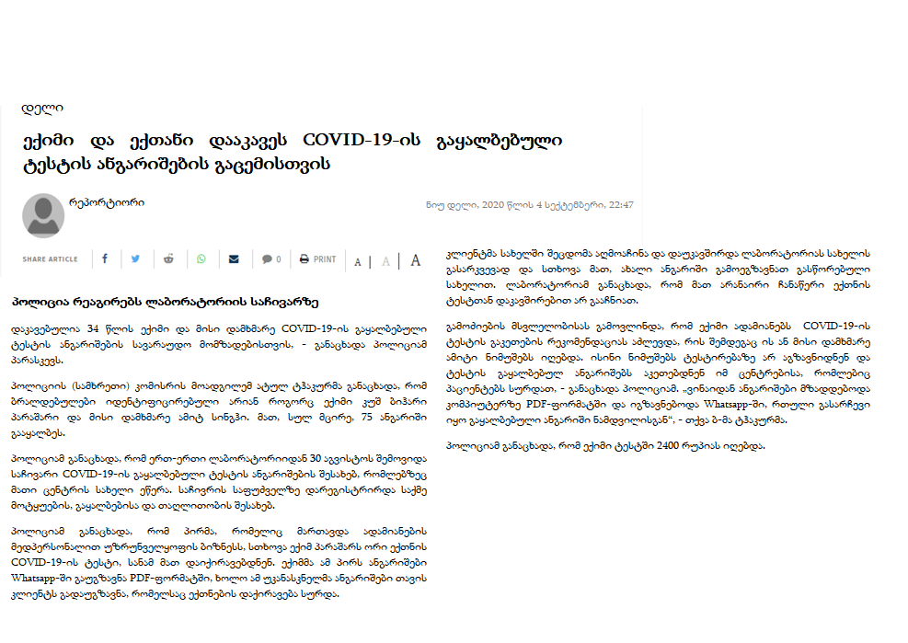
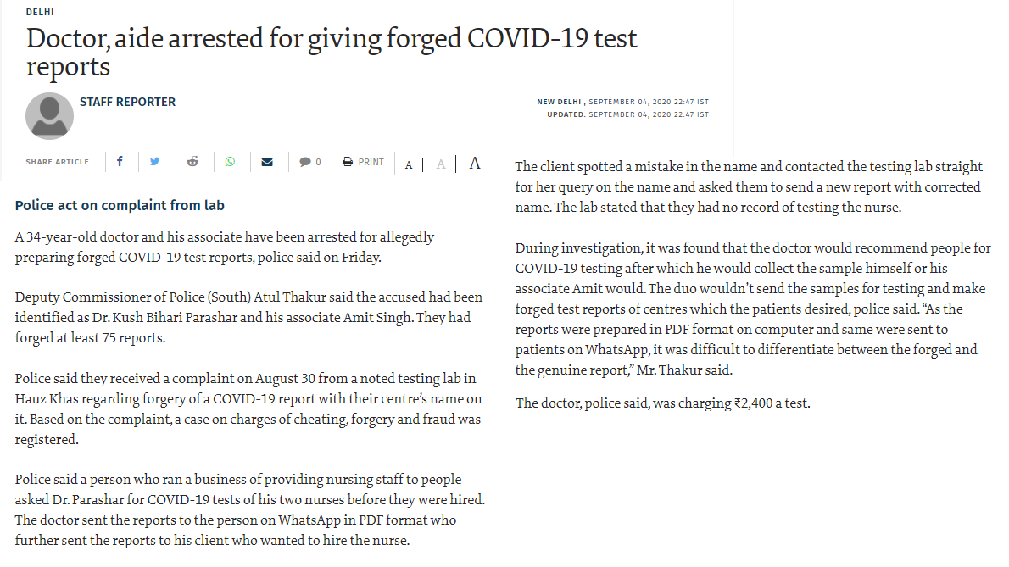
კომპიუტერთან დაკავშირებული გაყალბება: მაგალითი
Notes:
ამ საიტზე ნაჩვენებია ახალი ამბების სტატიის სქრინშოტი ექიმისა და მისი თანამზრახველის შესახებ, რომლებიც დააკავეს ინდოეთში, COVID-19-ის გაყალბებული ტესტის ანგარიშების სავარაუდო მომზადებისთვის. ამ სტატიის თანახმად, ექიმი აგროვებდა ნიმუშებს პაციენტებისგან, მაგრამ არ აგზავნიდა ტესტირებაზე. სანაცვლოდ, ის ამზადებდა ტესტის გაყალბებულ შედეგებს კომპიუტერზე ტესტის PDF-ფორმის ცვლილებით. ტესტის შედეგებს ის პაციენტებს WhatsApp-ის მეშვეობით უგზავნიდა.
ახალი ამბების სტატიის ბმული: https://www.thehindu.com/news/cities/Delhi/doctor-aide-arrested-for-giving-forged-covid-19-test-reports/article32526435.ece

Slide 8
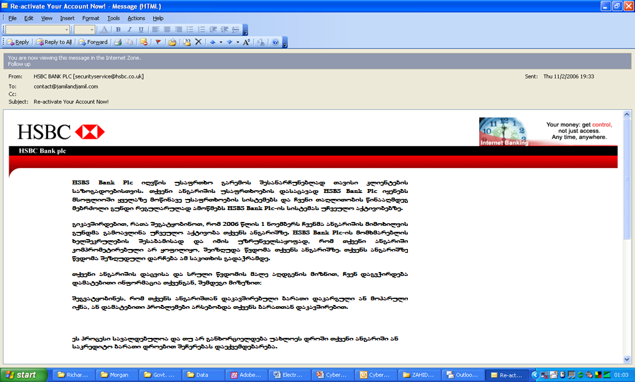
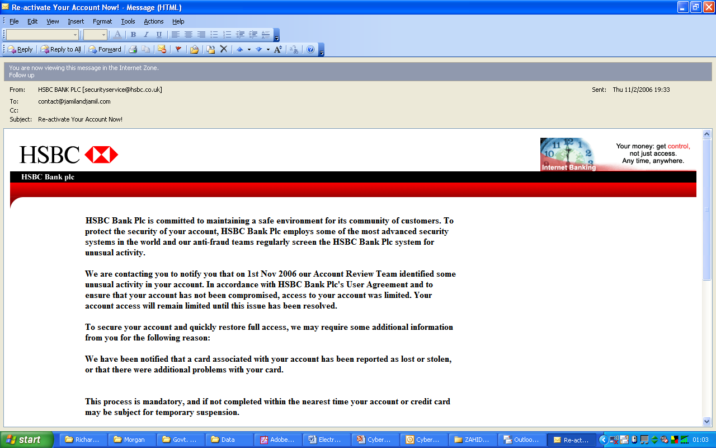
კომპიუტერთან დაკავშირებული გაყალბება: მაგალითი
Notes:
ამ სლაიდზე ნაჩვენებია კომპიუტერთან დაკავშირებული გაყალბების (ფიშინგი) სხვა მაგალითი. ტრენერმა შეიძლება მიათითოს ელ. ფოსტის ტექსტზე (ლოგოსა და გამგზავნის სახელის ჩათვლით), რომელიც იუწყება, რომ ელ. ფოსტა მირებული იქნა HSBC-დან. ტრენერმა შეიძლება განმარტოს, რომ ასეთი ელ. ფოსტები ხშირად იგზავნება იმ განზრახვით, რომ ისინი მიჩნეული ან გამოყენებული იქნეს კანონიერი მიზნებისთვის, როგორიცაა გარიგების დაწყება.

Slide 9
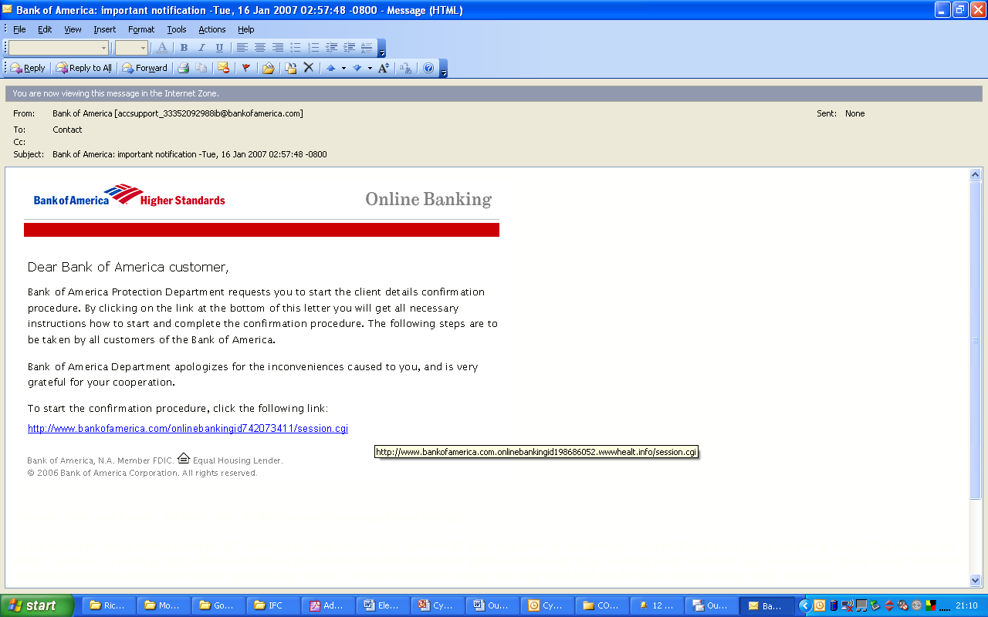

კომპიუტერთან დაკავშირებული გაყალბება: მაგალითი
Notes:
ამ სლაიდზე ნაჩვენებია კომპიუტერთან დაკავშირებული გაყალბების (ფიშინგი) სხვა მაგალითი. ტრენერმა შეიძლება მიათითოს ელ. ფოსტის ტექსტზე (ლოგოსა და გამგზავნის სახელის ჩათვლით), რომელიც იუწყება, რომ ელ. ფოსტა მირებული იქნა ამერიკის ბანკის ონლაინსაბანკო სისტემიდან. ტრენერმა შეუძლება განმარტოს, რომ URL ელ. ფოსტაში ფაქტობრივად ფატთოვდება მესამე მხარის მიერ გაყალბებულ ვებსაიტზე, რომელიც დაკავშირებული არაა ამერიკის ბანკთან. ტრენერმა შეიძლება განმარტოს, რომ ასეთი ელ. ფოსტები ხშირად იგზავნება იმ განზრახვით, რომ ისინი მიჩნეული ან გამოყენებული იქნეს კანონიერი მიზნებისთვის, როგორიცაა გარიგების დაწყება.

Slide 10
კომპიუტერთან დაკავშირებული გაყალბება („შეყვანა, შეცვლა...“)
თითოეული მხარე ვალდებულია, მიიღოს საჭირო საკანონმდებლო და სხვა ზომები, რომლებიც მოახდენს კომპიუტერულ მონაცემთა წინასწარი განზრახვითა და უფლების გარეშე შეყვანის, შეცვლის, წაშლის ან ჩახშობის სისხლის სამართლის დანაშაულად კვალიფიცირებას მისი შიდასახელმწიფოებრივი კანონმდებლობის შესაბამისად, რომლის შედეგიცაა გაყალბებულ მონაცემთა მიღება იმ განზრახვით, რომ ეს მონაცემები გასაღდეს როგორც ავთენტური ან კანონიერი მიზნებისთვის გამოყენებული იქნეს როგორც ავთენტური, მიუხედავად იმისა, ეს მონაცემები უშუალოდ წაკითხვადი და გარჩევადია თუ არა.
მხარე უფლებამოსილია მოითხოვოს მოტყუების ან მსგავსი არაკეთილსინდისიერი განზრახვის არსებობა, როგორც სისხლის სამართლის პასუხისმგებლობის საფუძველი.
ეს დანაშაული შემოიფარგლება დოკუმენტების გაყალბებით შემდეგის მეშვეობით:
  სწორი ან არასწორი მონაცემების შეყვანა
  მომდევნო ცვლილება (მოდიფიცირება, ვარირება, ნაწილობრივი ცვლილება)
  წაშლა (მონაცემთა წაშლა მონაცემთა მატარებლიდან)
  ჩახშობა (შეკავება, მონაცემთა დაფარვა)
Notes:
ამ სლაიდის მარცხენა მხარეს ნაჩვენებია ბუდაპეშტის კონვენციის მე-7 მუხლის ტექსტი ერთი გამოყოფილი ელემენტით („შეყვანა, შეცვლა, წაშლა ან ჩახშობა“).
მარჯვენა მხარეს მოცემულია გამოყოფილი ელემენტის ახსნა. აქ ჩამოთვლილია 4 საშუალება, რომლის მეშვეობითაც ჭეშმარიტი დოკუმენტის ფალსიფიკაციას ჰქონდეს ადგილი მე-7 მუხლის შესაბამისად. ესენია:
სწორი ან არასწორი მონაცემების შეყვანა (მონაცემთა შექმნის ან შეყვანის დროს)
მომდევნო ცვლილებები (მათ შორის, მოდიფიკაცია, ცვლილება, ნაწილობრივი ცვლილება)
წაშლა (მონაცემთა წაშლა მონაცემთა მატარებლიდან)
ჩახშობა (შეკავება, მონაცემთა დაფარვა)

Slide 11
კომპიუტერთან დაკავშირებული გაყალბება („გაყალბებული მონაცემები“)
თითოეული მხარე ვალდებულია, მიიღოს საჭირო საკანონმდებლო და სხვა ზომები, რომლებიც მოახდენს კომპიუტერულ მონაცემთა წინასწარი განზრახვითა და უფლების გარეშე შეყვანის, შეცვლის, წაშლის ან ჩახშობის სისხლის სამართლის დანაშაულად კვალიფიცირებას მისი შიდასახელმწიფოებრივი კანონმდებლობის შესაბამისად, რომლის შედეგიცაა არაავთენტურ მონაცემთა მიღება იმ განზრახვით, რომ ეს მონაცემები გასაღდეს როგორც ავთენტური ან კანონიერი მიზნებითვის გამოყენებული იქნეს როგორც ავთენტური, მიუხედავად იმისა, ეს მონაცემები უშუალოდ და გარჩევადია თუ არა.
მხარე უფლებამოსილია მოითხოვოს მოტყუების ან მსგავსი არაკეთილსინდისიერი განზრახვის არსებობა, როგორც სისხლის სამართლის პასუხისმგებლობის საფუძველი.
ჩვეულებრივ, ტერმინი „ავთენტურობა“ უკავშირდება:
  ნამდვილობას დოკუმენტის ავტორთან მიმართებით
  ნამდვილობას დოკუმენტში არსებული მტკიცების სიმართლესთან მიმართებით
ავთენტურობა მონაცემებთან მიმართებით, სულ მცირე, ეხება მონაცემთა გამცემს (შინაარსის სისწორის/უტყუარობის მიუხედავად)
ავთენტურობა ასევე ზოგჯერ შეიძლება უკავშირდებოდეს მონაცემთა ნამდვილობას
Notes:
ამ სლაიდის მარცხენა მხარეს ნაჩვენებია ბუდაპეშტის კონვენციის მე-7 მუხლის ტექსტი ერთი გამოყოფილი ელემენტით („არაავთენტური მონაცემები“).
მარჯვენა მხარეს მოცემულია გამოყოფილი ელემენტის ახსნა.
როგორც ბუდაპეშტის კონვენციის განმარტებით ანგარიშშია აღნიშნული, „თაღლითობის ეროვნული ცნებები ძალიან განსხვავდება. ერთი ცნება ეფუძნება დოკუმენტის ავტორის ნამდვილობას, ხოლო სხვა ცნებები ეფუძნება დოკუმენტში არსებულ მტკიცებათა სიმართლეს. თუმცა, შეთანხმდა, რომ ავთენტურობასთან დაკავშირებული მოტყუება ეხება, სულ მცირე, მონაცემთა გამცემს, მონაცემების შინაარსის სისწორის/უტყუარობის მიუხედავად. მხარეები შეიძლება უფრო წინ წავიდნენ და ტერმინში „ავთენტური“ მოიცვან „მონაცემთა ნამდვილობა“.“

Slide 12
კომპიუტერთან დაკავშირებული გაყალბება
(„იმ განზრახვით, რომ...“)
თითოეული მხარე ვალდებულია, მიიღოს საჭირო საკანონმდებლო და სხვა ზომები, რომლებიც მოახდენს კომპიუტერულ მონაცემთა წინასწარი განზრახვითა და უფლების გარეშე შეყვანის, შეცვლის, წაშლის ან ჩახშობის სისხლის სამართლის დანაშაულად კვალიფიცირებას მისი შიდასახელმწიფოებრივი კანონმდებლობის შესაბამისად, რომლის შედეგიცაა არაავთენტურ მონაცემთა მიღება იმ განზრახვით, რომ ეს მონაცემები გასაღდეს როგორც ავთენტური ან კანონიერი მიზნებისთვის გამოყენებული იქნეს როგორც ავთენტური, მიუხედავად იმისა, ეს მონაცემები უშუალოდ წაკითხვადი და გარჩევადია თუ არა.
მხარე უფლებამოსილია მოითხოვოს მოტყუების ან მსგავსი არაკეთილსინდისიერი განზრახვის არსებობა, როგორც სისხლის სამართლის პასუხისმგებლობის საფუძველი.
განზრახვის დამატებითი მოთხოვნა
„კანონიერი მიზნებისთვის“ მოიცავს კანონიერ გარიგებებს და იურიდიული მნიშვნელობის მქონე დოკუმენტებს
Notes:
ამ სლაიდის მარცხენა მხარეს ნაჩვენებია ბუდაპეშტის კონვენციის მე-7 მუხლის ტექსტი ერთი გამოყოფილი ელემენტით („იმ განზრახვით, რომ ეს მონაცემები გასაღდეს როგორც ავთენტური ან კანონიერი მიზნებისთვის გამოყენებული იქნეს როგორც ავთენტური“).
მარჯვენა მხარეს მოცემულია გამოყოფილი ელემენტის ახსნა.
მოთხოვნასთან ერთად, რომ კომპიუტერთან დაკავშირებული გაყალბება ჩადენილი იყოს განზრახვით, მე-7 მუხლი ასევე მოითხოვს, რომ ქმედება ჩადენილი იყოს იმ განზრახვით, რომ გაყალბებული დოკუმენტი მიჩნეული ან გამოყენებული იქნეს კანონიერი მიზნებისთვის (ანუ კანონიერი გარიგებები და იურიდიული მნიშვნელობის მქონე დოკუმენტები). გარდა ამისა, მხარეებმა შეიძლება მოითხოვონ, რომ ქმედება ჩადენილი იყოს სხვა პირის მოტყუების განზრახვით.

Slide 13
კომპიუტერთან დაკავშირებული გაყალბება („მიუხედავად იმისა, ... უშუალოდ წაკითხვადი...“)
თითოეული მხარე ვალდებულია, მიიღოს საჭირო საკანონმდებლო და სხვა ზომები, რომლებიც მოახდენს კომპიუტერულ მონაცემთა წინასწარი განზრახვითა და უფლების გარეშე შეყვანის, შეცვლის, წაშლის ან ჩახშობის სისხლის სამართლის დანაშაულად კვალიფიცირებას მისი შიდასახელმწიფოებრივი კანონმდებლობის შესაბამისად, რომლის შედეგიცაა არაავთენტურ მონაცემთა მიღება იმ განზრახვით, რომ ეს მონაცემები გასაღდეს როგორც ავთენტური ან კანონიერი მიზნებისთვის გამოყენებული იქნეს როგორც ავთენტური, მიუხედავად იმისა, ეს მონაცემები უშუალოდ წაკითხვადი და გარჩევადია თუ არა.
მხარე უფლებამოსილია მოითხოვოს მოტყუების ან მსგავსი არაკეთილსინდისიერი განზრახვის არსებობა, როგორც სისხლის სამართლის პასუხისმგებლობის საფუძველი.
არაავთენტური მონაცემები აუცილებელი არაა, რომ ადამიანისთვის უშუალოდ წაკითხვადი ან გარჩევადი იყოს
Notes:
ამ სლაიდის მარცხენა მხარეს ნაჩვენებია ბუდაპეშტის კონვენციის მე-7 მუხლის ტექსტი, ერთი გამოყოფილი ელემენტით („მიუხედავად იმისა, ... უშუალოდ წაკითხვადი და გარჩევადი“).
მარჯვენა მხარეს მოცემულია გამოყოფილი ელემენტის ახსნა.
არაავთენტური მონაცემები აუცილებელი არაა, რომ ადამიანისთვის უშუალოდ წაკითხვადი ან გასაგები იყოს. ეს არის კომპიუტერთან დაკავშირებული გაყალბების უნიკალური ასპექტი, რომელიც ტრადიციული გაყალბებისგან განსხვავებით, ადამიანისთვის გაყალბებული მონაცემების აუცილებლად უშუალო წაკითხვადობას არ საჭიროებს.

Slide 14
კომპიუტერთან დაკავშირებული გაყალბება
(„მოტყუების განზრახვა...“)
თითოეული მხარე ვალდებულია, მიიღოს საჭირო საკანონმდებლო და სხვა ზომები, რომლებიც მოახდენს კომპიუტერულ მონაცემთა წინასწარი განზრახვითა და უფლების გარეშე შეყვანის, შეცვლის, წაშლის ან ჩახშობის სისხლის სამართლის დანაშაულად კვალიფიცირებას მისი შიდასახელმწიფოებრივი კანონმდებლობის შესაბამისად, რომლის შედეგიცაა არაავთენტურ მონაცემთა მიღება იმ განზრახვით, რომ ეს მონაცემები გასაღდეს როგორც ავთენტური ან კანონიერი მიზნებისთვის გამოყენებული იქნეს როგორც ავთენტური, მიუხედავად იმისა, ეს მონაცემები უშუალოდ წაკითხვადი და გარჩევადია თუ არა.
მხარე უფლებამოსილია მოითხოვოს მოტყუების ან მსგავსი არაკეთილსინდისიერი განზრახვის არსებობა, როგორც სისხლის სამართლის პასუხისმგებლობის საფუძველი.
მხარეებს შეუძლიათ კომპიუტერთან დაკავშირებული გაყალბების კრიმინალიზაციის შეზღუდვა შემდეგი საკვალიფიკაციო ელემენტებით:
  მოტყუების განზრახვა
  არაკეთილსინდისიერი განზრახვა
Notes:
ამ სლაიდის მარცხენა მხარეს ნაჩვენებია ბუდაპეშტის კონვენციის მე-7 მუხლის ტექსტი, ერთი გამოყოფილი ელემენტით („მოტყუების განზრახვა... მსგავსი არაკეთილსინდისიერი განზრახვა“).
მარჯვენა მხარეს მოცემულია გამოყოფილი ელემენტის ახსნა.
მხარეებს შეუძლიათ მე-7 მუხლის მოქმედების სფერო შეავიწროონ, რომელიც ითვალისწინებს კომპიუტერთან დაკავშირებული გაყალბების ზოგად კრიმინალიზაციას, კონკრეტული საკვალიფიკაციო ელემენტებით. კერძოდ, მხარეებს შეუძლიათ მოითხოვონ, რომ კომპიუტერთან დაკავშირებული გაყალბება ჩადენილი იყოს მოტყუების განზრახვით ან მსგავსი არაკეთილსინდისიერი განზრახვით.

Slide 15
კომპიუტერთან დაკავშირებული თაღლითობა
განყოფილება 2
ბუდაპეშტის კონვენციის მატერიალური დებულებები (ნაწილი 2)
Notes:
სლაიდების პირველი ნაკრები შეისწავლის კომპიუტერთან დაკავშირებული თაღლითობის დანაშაულს, რომელიც გათვალისწინებულია ბუდაპეშტის კონვენციის მე-8 მუხლით.

Slide 16
კომპიუტერთან დაკავშირებული თაღლითობა
კომპიუტერთან დაკავშირებული თაღლითობა
(ბუდაპეშტის კონვენცია – მუხლი 8)
წარმოადგენს მატერიალური თაღლითობის პარალელურ დანაშაულს
Notes:
კომპიუტერთან დაკავშირებული თაღლითობა ბუდაპეშტის კონვენციის მე-8 მუხლის შესაბამისად, ახდენს სხვა პირის საკუთრების დაკარგვის გამოწვევის კრიმინალიზაციას, როცა ხორციელდება განზრახ და უფლების გარეშე, კომპიუტერული მონაცემების ნებისმიერი სახით შეყვანით, ცვლილებით, წაშლით ან ჩახშობით, ან კომპიუტერული სისტემის ფუნქციონირებაში ნებისმიერი ჩარევით თაღლითური ან არაკეთილსინდისიერი განზრახვით, საკუთარი ან სხვა პირის ეკონომიკური სარგებლის უფლების გარეშე მიღების მიზნით.
ეს მნიშვნელოვანი დანაშაულია, კერძოდ, იმიტომ, რომ კომპიუტერულ სისტემაში წარმოდგენილი ან ადმინისტრირებული აქტივები, როგორიცაა ელექტრონული ფულადი სახსრები, სადეპოზიტო თანხები და ა.შ., ხდება მანიპულაციების სამიზნე, საკუთრების ტრადიციული ფორმის მსგავსად. იმ უნიკალური ხასიათის გამო, თუ როგორ შეიძლება ჩადენილი იქნეს თაღლითობა კომპიუტერული სისტემების მიერ ადმინისტრირებულ აქტივებთან მიმართებით (ანუ შეყვანის მანიპულაციებით ან პროგრამული მანიპულაციებით), ბუდაპეშტის კონვენცია მოითხოვს მხარეებისგან სამართლებრივი ზომების გატარებას მისი კრიმინალიზაციისთვის.

Slide 17
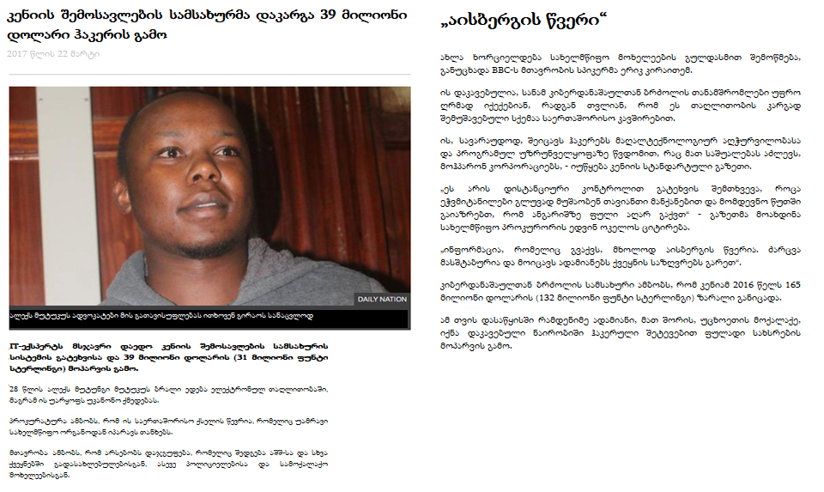
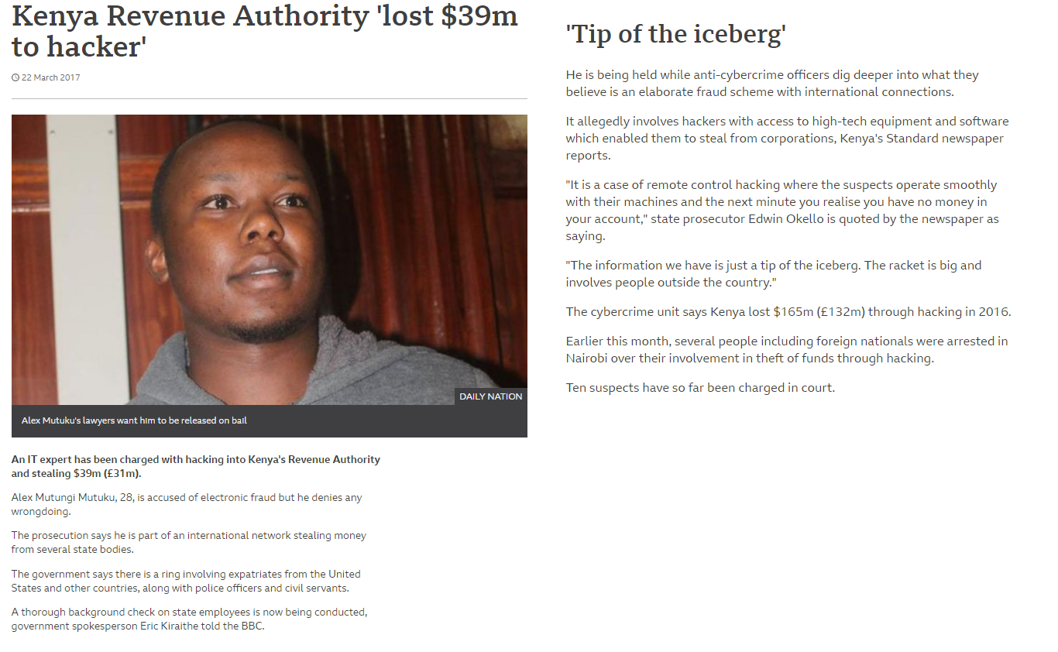
კომპიუტერთან დაკავშირებული თაღლითობა: მაგალითი
Notes:
სლაიდზე ნაჩვენებია ვებსაიტის სტატიის სქრინშოტი, რომელიც აღწერს, თუ როგორ დაედო მსჯავრი კენიაში კაცს ელექტრონული თაღლითობისთვის, რომელიც ჩაიდინა კენიის შემოსავლების სამსახურის ვებსაიტის გატეხვით. 28 წლის კაცს მსჯავრი დაედო კენიის შემოსავლების სამსახურის სისტემის გატეხვისთვის, რამაც 4 მილიარდი კენიური შილინგის ზარალი გამოიწვია. „ეს არის დისტანციური კონტროლით გატეხვის შემთხვევა, როცა ეჭვმიტანილები გლუვად მუშაობენ თავიანთი მანქანებით და მომდევნო წუთში გაიაზრებთ, რომ ანგარიშზე ფული აღარ გაქვთ. ინფორმაცია, რომელიც გვაქვს, მხოლოდ აისბერგის წვერია. ძარცვა მასშტაბურია და მოიცავს ადამიანებს ქვეყნის საზღვრებს გარეთ“, - თქვა პროკურორმა კენიაში.
ვებსაიტის სტატიის ბმული ხელმისაწვდომია აქ: https://www.bbc.com/news/world-africa-39351172

Slide 18
კომპიუტერთან დაკავშირებული თაღლითობა („შეყვანა, შეცვლა, წაშლა...“)
თითოეული მხარე ვალდებულია, მიიღოს საჭირო საკანონმდებლო და სხვა ზომები, რომლებიც მოახდენს წინასწარ განზრახვითა და უფლების გარეშე ჩადენილი იმ ქმედების სისხლის სამართლის დანაშაულად კვალიფიცირებას მისი შიდასახელმწიფოებრივი კანონმდებლობის შესაბამისად, რომელსაც შედეგად მოჰყვა სხვა პირის ქონების დაკარგვა და რომელიც ჩადენილ იქნა შემდეგი გზით:
  კომპიუტერული მონაცემების ნებისმიერი ფორმით შეყვანა, შეცვლა, წაშლა ან ჩახშობა,
  კომპიუტერული სისტემის ფუნქციონირებაში ნებისმიერი სახით ჩარევა, თაღლითური ან სხვა არაკეთილსინდისიერი განზრახვით საკუთარი ან სხვა პირის ეკონომიკური სარგებლის უფლების გარეშე მიღების მიზნით.
ეს დანაშაული შემოიფარგლება სხვა პირის ქონების დაკარგვის გამოწვევით შემდეგის მეშვეობით:
  სწორი ან არასწორი მონაცემების შეყვანა
  მომდევნო ცვლილება (მოდიფიცირება, ვარირება, ნაწილობრივი ცვლილება)
  წაშლა (მონაცემთა წაშლა მონაცემთა მატარებლიდან)
  ჩახშობა (შეკავება, მონაცემთა დაფარვა)
  კომპიუტერული სისტემის ფუნქციონირებაში ჩარევა
Notes:
ამ სლაიდის მარცხენა მხარეს ნაჩვენებია ბუდაპეშტის კონვენციის მე-8 მუხლის ტექსტი ერთი გამოყოფილი ელემენტით („კომპიუტერული მონაცემების შეყვანა, შეცვლა, წაშლა ან ჩახშობა…. კომპიუტერული სისტემის ფუნქციონირებაში... ჩარევა“)
მარჯვენა მხარეს მოცემულია გამოყოფილი ელემენტის ახსნა.
აქ ჩამოთვლილია 5 საშუალება, რომლითაც გამოწვეული შეიძლება იქნეს საკუთრების დაკარგვა, მე-8 მუხლის შესაბამისად. ესენია:
სწორი ან არასწორი მონაცემების შეყვანა (მონაცემთა შექმნის ან შეყვანის დროს)
მომდევნო ცვლილებები (მათ შორის, მოდიფიცირება, ვარირება, ნაწილობრივი ცვლილება)
წაშლა (მონაცემთა წაშლა მონაცემთა მატარებლიდან)
ჩახშობა (შეკავება, მონაცემთა დაფარვა)
ჩარევა (კომპიუტერული სისტემის ფუნქციონირებაში)

Slide 19
კომპიუტერთან დაკავშირებული თაღლითობა
(„ქონების დაკარგვა“)
თითოეული მხარე ვალდებულია, მიიღოს საჭირო საკანონმდებლო და სხვა ზომები, რომლებიც მოახდენს წინასწარ განზრახვითა და უფლების გარეშე ჩადენილი იმ ქმედების სისხლის სამართლის დანაშაულად კვალიფიცირებას მისი შიდასახელმწიფოებრივი კანონმდებლობის შესაბამისად, რომელსაც შედეგად მოჰყვა სხვა პირის ქონების დაკარგვა და რომელიც ჩადენილ იქნა შემდეგი გზით:
  კომპიუტერული მონაცემების ნებისმიერი ფორმით შეყვანა, შეცვლა, წაშლა ან ჩახშობა,
  კომპიუტერული სისტემის ფუნქციონირებაში ნებისმიერი სახით ჩარევა, თაღლითური ან სხვა არაკეთილსინდისიერი განზრახვით საკუთარი ან სხვა პირის ეკონომიკური სარგებლის უფლების გარეშე მიღების მიზნით.
კომპიუტერთან დაკავშირებულმა თაღლითობამ უნდა წარმოშვას სხვა პირის ქონების პირდაპირი ეკონომიკური ან სამესაკუთრეო ზარალი
ეს შეიძლება მოიცავდეს:
  ფულს
  მატერიალურ ქონებას
  არამატერიალურ ქონებას ეკონომიკური ღირებულებით
Notes:
ამ სლაიდის მარცხენა მხარეს ნაჩვენებია ბუდაპეშტის კონვენციის მე-8 მუხლის ტექსტი ერთი გამოყოფილი ელემენტით („ქონების დაკარგვა“).
მარჯვენა მხარეს მოცემულია გამოყოფილი ელემენტის ახსნა.
კომპიუტერთან დაკავშირებულ თაღლითობასთან მიმართებით აუცილებელია, რომ ამ ქმედებას შედეგად მოსდევდეს სხვა პირის ქონების პირდაპირი ეკონომიკური ან სამესაკუთრეო ზარალი. ეს შეიძლება მოიცავდეს ფულად ზარალს, მატერიალურ ქონებრივ ზარალს, ან არამატერიალურ ქონებრივ ზარალს ეკონომიკური ღირებულებით.

Slide 20
კომპიუტერთან დაკავშირებული თაღლითობა („თაღლითური... არაკეთილსინდისიერი...“)
თითოეული მხარე ვალდებულია, მიიღოს საჭირო საკანონმდებლო და სხვა ზომები, რომლებიც მოახდენს წინასწარ განზრახვითა და უფლების გარეშე ჩადენილი იმ ქმედების სისხლის სამართლის დანაშაულად კვალიფიცირებას მისი შიდასახელმწიფოებრივი კანონმდებლობის შესაბამისად, რომელსაც შედეგად მოჰყვა სხვა პირის ქონების დაკარგვა და რომელიც ჩადენილ იქნა შემდეგი გზით:
  კომპიუტერული მონაცემების ნებისმიერი ფორმით შეყვანა, შეცვლა, წაშლა ან ჩახშობა,
  კომპიუტერული სისტემის ფუნქციონირებაში ნებისმიერი სახით ჩარევა, თაღლითური ან სხვა არაკეთილსინდისიერი განზრახვით საკუთარი ან სხვა პირის ეკონომიკური სარგებლის უფლების გარეშე მიღების მიზნით.
განზრახვის დამატებითი მოთხოვნა
ქმედება უნდა იყოს ჩადენილი დამნაშავის მიერ განზრახვით, საკუთარი ან სხვა პირისთვის უკანონო სარგებლის მიღების მიზნით.
Notes:
ამ სლაიდის მარცხენა მხარეს ნაჩვენებია ბუდაპეშტის კონვენციის 8-მუხლის ტექსტი, ერთი გამოყოფილი ელემენტით („თაღლითური … სხვა არაკეთილსინდისიერი განზრახვით საკუთარი ან სხვა პირის ეკონომიკური სარგებლის უფლების გარეშე მიღების მიზნით“).
მარჯვენა მხარეს მოცემულია გამოყოფილი ელემენტის ახსნა.
მოთხოვნასთან ერთად, რომ კომპიუტერთან დაკავშირებული თაღლითობა უნდა იყოს განზრახვით ჩადენილი, მე-8 მუხლი ასევე მოითხოვს, რომ ეს ქმედება ჩადენილი იყოს თაღლითური ან არაკეთილსინდისიერი განზრახვით საკუთარი ან სხვა პირის ეკონომიკური სარგებლის უფლების გარეშე მიღების მიზნით. მაგალითისთვის, კომერციული პრაქტიკა საბაზრო კონკურენციასთან მიმართებით, რომელმაც შეიძლება ეკონომიკური ზარალი მიაყენოს ერთ პირს, ხოლო მეორეს სარგებელი მოუტანოს და რომელიც არ ხორციელდება თაღლითური ან არაკეთილსინდისიერი განზრახვით, არ შეიძლება მოცული იქნეს ამ დანაშაულით.

Slide 21

გამოკითხვის კითხვა
კომპანიას თავის ვებსაიტზე შეჰყავს მონაცემები, რომლებიც განსაზღვრავს მისი პროდუქტის უპირატესობებს კონკურენტის პროდუქტთან შედარებით. ამას კომპანიისთვის ეკონომიკური სარგებელი მოაქვს, ხოლო კონკურენტისთვის – ქონების დაკარგვა.
არის თუ არა ეს ბუდაპეშტის კონვენციის მე-8 მუხლით გათვალისწინებული დანაშაული?
a) დიახ
b) არა
Notes:
სწორი პასუხია: b) არა. ეს იმიტომ, რომ ბუდაპეშტის კონვენციის მე-8 მუხლი მოითხოვს კონკრეტულ თაღლითურ ან არაკეთილსინდისიერ განზრახვას საკუთარი ეკონომიკური სარგებლის მიღების მიზნით.

Slide 22
გამოკითხვის კითხვა
კომპანიას თავის ვებსაიტზე შეჰყავს მონაცემები, რომლებიც განსაზღვრავს მისი პროდუქტის უპირატესობებს კონკურენტის პროდუქტთან შედარებით. ამას კომპანიისთვის ეკონომიკური სარგებელი მოაქვს, ხოლო კონკურენტისთვის – საკუთრების დაკარგვა.
არის თუ არა ეს ბუდაპეშტის კონვენციის მე-8 მუხლით გათვალისწინებული დანაშაული?
a) დიახ
b) არა
Notes:
სწორი პასუხია: b) არა. ეს იმიტომ, რომ ბუდაპეშტის კონვენციის მე-8 მუხლი მოითხოვს კონკრეტულ თაღლითურ ან არაკეთილსინდისიერ განზრახვას საკუთარი ეკონომიკური სარგებლის მიღების მიზნით.

Slide 23
ონლაინრეჟიმში ბავშვთა სექსუალური ექსპლუატაცია
განყოფილება 3
ბუდაპეშტის კონვენციის მატერიალური დებულებები (ნაწილი 2)
Notes:
ბუდაპეშტის კონვენცია – შორსმჭვრეტელი და გამძლე დოკუმენტი – გადის ონლაინრეჟიმში ბავშვთა სექსუალური ექსპლუატაციის გამოსახულებების კრიმინალიზაციის ფარგლებს მიღმა მე-9 მუხლის მეშვეობით. ეს იმიტომ, რომ მე-9 მუხლი ახდენს ბავშვთა პორნოგრაფიის კრიმინალიზაციას, რომელიც შედგება რეალური გამოსახულებების ვიზუალური გამოსახვისგან, მათ შორის, ანიმაციებისგან, რაც არ მოიცავს ბავშვთა ექსპლუატაციას.
სლაიდების ეს ნაკრები შეისწავლის ბავშვთა პორნოგრაფიას, რომელიც გათვალისწინებულია ბუდაპეშტის კონვენციის მე-9 მუხლით.

Slide 24
ბავშვთა პორნოგრაფია
ბავშვთა პორნოგრაფია
(ბუდაპეშტის კონვენცია – მუხლი 9)
დიდი ინოვაციაა
კომპიუტერული სისტემის მეშვეობით ჩადენილი ბავშვთა პორნოგრაფიული აქტების კრიმინალიზაცია
მნიშვნელოვანი ასპექტები:
  „ფსევდოგამოსახულებების“ კრიმინალიზაცია;
  სასჯელი ბავშვთა პორნოგრაფიული მასალების მხოლოდ ფლობისთვისაც
    არ არის მოცული უმეტესობა კანონმდებლობებში
    საერთო მიდგომა ყველა საერთაშორისო ფორუმიდან (მაგ., გაერო)
    ევროკავშირი
      დევნის ბავშვთა პორნოგრაფიული მასალების მხოლოდ ფლობასაც
      ევროპარლამენტისა და საბჭოს დირექტივა 2011/92/EU
Notes:
ბუდაპეშტის კონვენციის მე-9 მუხლი ამჟღავნებს ამ ხელშეკრულების ერთ-ერთ უდიდეს ინოვაციას: ის ახდენს კომპიუტერული სისტემის მეშვეობით ჩადენილი ბავშვთა პორნოგრაფიული აქტების კრიმინალიზაციას
ბავშვთა პორნოგრაფიით ვაჭრობა წარმოუდგენლად გაიზარდა ინტერნეტის გაჩენასთან ერთად. საკომუნიკაციო და საინფორმაციო ქსელები უამრავ უპირატესობას და შესაძლებლობას სთავაზობს მათ, ვინც ამ სახის შინაარსს ეძებს. გარდა ამისა, ინტერნეტში მომხმარებლები შეიძლება ანონიმურად იყვნენ ბავშვთა მიმართ ძალადობის ამსახველ მასალებზე ონლაინწვდომის მოპოვებისას.
რაც შეეხება ბავშვთა პორნოგრაფიის დანაშაულებს, ერთი ასპექტი განსაკუთრებულად სადავოა: „ფსევდოგამოსახულებების“ კრიმინალიზაცია. კონვენციის მუხლები მოიცავს არა მხოლოდ სურათების სიტუაციებს, სადაც რეალური ბავშვია გადაღებული სექსუალური აქტის დროს, არამედ ასევე ბავშვთა ყალბ გამოსახულებებს – მაგალითად, ბავშვთა სურათები, რომლებიც მთიანად კომპიუტერით შეიქმნა (მაგალითად, მორფინგი – ბავშვის თავი დამონტაჟებული ზრდასრულის ტანზე, რომელიც ახორციელებს სექსუალურ აქტს) ან ზრდასრულების სურათები, რომლებიც (დამაჯერებლად) თავს ბავშვებად ასაღებენ (საქციელით ან ჩაცმულობით).
მეორე მნიშვნელოვანი ასპექტები უნდა იქნეს განხილული, რადგანაც ის ფართოდ განიხილება კონვენციის ტექსტში: სასჯელი ბავშვთა პორნოგრაფიული მასალების მხოლოდ ფლობისთვისაც. მე-9.1 მუხლი დარღვევად განსაზღვრავს ამ სახის მასალის კომპიუტერულ სისტემაში მხოლოდ ფლობასაც და ასევე ასეთი გამოსახულებების შესყიდვას მხოლოდ პირადი გამოყენების მიზნითაც. ეს მიდგომა ასევე მიიღეს სხვა საერთაშორისო ფორუმებმა, რომლებიც შეისწავლიდა ამ თემას.
ბავშვთა პორნოგრაფიული მასალების მხოლოდ ფლობის კრიმინალიზაცია ბევრად ამარტივებს ამ თემაზე გამოძიების ჩატარებას, ვინაიდან ნებისმიერი პირი, ვისაც ამ სახის მასალა აქვს მფლობელობაში შეიძლება დევნილი იქნეს, ხოლო სურათების კონკრეტული გზით გამოყენების კონკრეტულ განზრახვას (მაგალითად, გაყიდვა) ან მათ წარმოებაში მონაწილეობას დამტკიცება არ სჭირდება. ეს ასევე ნიშნავს, რომ ეჭვმიტანილი პედოფილები შეიძლება დაისაჯონ რაიმე მტკიცებულების არსებობის გარეშე, რომ ისინი მოქმედებდნენ თავიანთი იმპულსებით ბავშვთან მიმართებით. და რა თქმა უნდა, პოლიციას და სასამართლოს შეუძლია გამოიძიოს და ამ გზით მიუსაჯოს საბავშვო პორნოგრაფიის მომმარაგებლებს (თუნდაც მხოლოდ ფლობისთვის) იმის მტკიცებულებების ქონის ან არქონის შემთხვევაში, რომ ვაჭრობა განხორციელდა.
ამ თვალსაზრისით მნიშვნელოვანია ასევე განვიხილოთ სამართლებრივი ალტერნატივა ევროკავშირის მხრიდან. ბევრი წლის განმავლობაში ევროკავშირი ახდენდა ბავშვთა პორნოგრაფიული მასალების მხოლოდ ფლობის კრიმინალიზაციას, საბჭოს მიერ 2000 წლის 29 მაისს გადაწყვეტილების მიღების მომენტიდან. ცოტა ხნის წინ ევროპარლამენტისა და საბჭოს 2011 წლის 13 დეკემბრის დირექტივამ 2011/92/EU ბავშვთა წინააღმდეგ ძალადობისა და ბავშვთა სექსუალური ექსპლუატაციისა და ბავშვთა პორნოგრაფიის შესახებ, რომელმაც საბჭოს ჩარჩო გადაწყვეტილება 2004/68/JHA ჩაანაცვლა, დაადგინა, რომ ევროკავშირის წევრმა სახელმწიფოებმა, სხვა უკანონო ქმედებებთან ერთად, უნდა მოახდინონ ბავშვთა პორნოგრაფიის შეძენის ან ფლობის კრიმინალიზაცია (მუხლი 5.2). თუმცა, იგივე დოკუმენტი თითოეულ წევრ სახელმწიფოს დისკრეციულ უფლებას აძლევს, გადაწყვიტოს, გავრცელდება თუ არა ეს ინკრიმინაცია შემთხვევებზე, როცა მწარმოებლის მფლობელობაში მყოფი ეს პორნოგრაფიული მასალა მხოლოდ მისი პირადი გამოყენებისთვისაა (იმ პირობით, რომ პორნოგრაფიული მასალა გამოყენებული არ იქნა წარმოების მიზნით და რომ ამ ქმედებას მასალის გავრცელების რისკი არ ახლავს).
ევროკავშირის ეს ალტერნატივა აბსოლუტურ თანხვედრაშია ბუდაპეშტის კონვენციის მე-9 მუხლთან, რომელიც ახდენს ბავშვთა პორნოგრაფიის წარმოების, შეთავაზების ან ხელმისაწვდომად გახდის, გავრცელების ან გადაცემის, შესყიდვის ან კომპიუტერულ სისტემაში ან კომპიუტერული მონაცემების შენახვის საშუალებაზე მხოლოდ ფლობის ინკრიმინაციას. თუმცა, სიტყვები „შესყიდვა“ და „ფლობა“ კონვენციის მხარეებს აძლევს დათქმის საშუალებას.
ეს ალტერნატივა გაამყარა კონვენციამ ბავშვთა დაცვის შესახებ (CETS 201), რომელიც ევროპის საბჭომ გამოსცა და ხელმოსაწერად გახსნა 2007 წელს. ამ ხელშეკრულების მიზანია ბავშვთა სექსუალური ექსპლუატაციისგან დაცვის სისხლისსამართლებრივი დებულებების ჰარმონიზაცია მხარეების ფარგლებში. მე-20 მუხლის თანახმად, სხვათა შორის, კრიმინალიზებული უნდა იქნეს „საკუთარი მოხმარებისთვის ან სხვისთვის ბავშვთა პორნოგრაფიის შესყიდვა“ და „ბავშვთა პორნოგრაფიის ფლობა“.

Slide 25
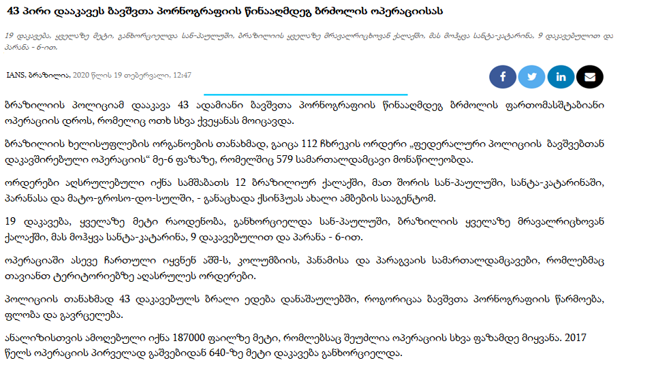
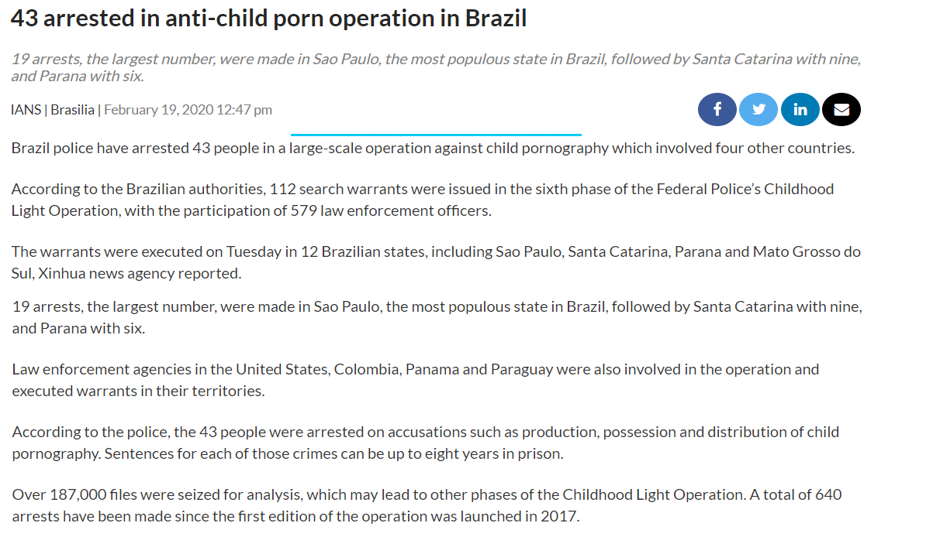
ბავშვთა პორნოგრაფია: მაგალითი
Notes:
ამ სლაიდზე ნაჩვენებია ახალი ამბების სტატიის სქრინშოტი, რომელიც აღწერს, თუ როგორ დააკავეს 43 პირი ბავშვთა პორნოგრაფიის წინააღმდეგ ბრძოლის ოპერაციის დროს ბრაზილიაში, რომელიც აშშ-ს, კოლუმბიის, პანამისა და პარაგვაის სამართალდამცავი ორგანოების კოორდინაციით განხორციელდა. ეს პირები სავარაუდოდ ჩართული იყვნენ ბავშვთა პორნოგრაფიის წარმოებაში, ფლობასა და კომპიუტერული სისტემების გავრცელებაში, რაც ბუდაპეშტის კონვენციის გათვალისწინებულ დანაშაულებს წარმოადგენს. მოხსენებაში ასევე განმარტებულია, თუ როგორ იქნა ამოღებული 187000 ფაილი მიზნობრივი ანალიზისთვის.
ახალი ამბების სტატიის ბმული: https://www.thestatesman.com/world/43-arrested-anti-child-porn-operation-brazil-1502857436.html

Slide 26
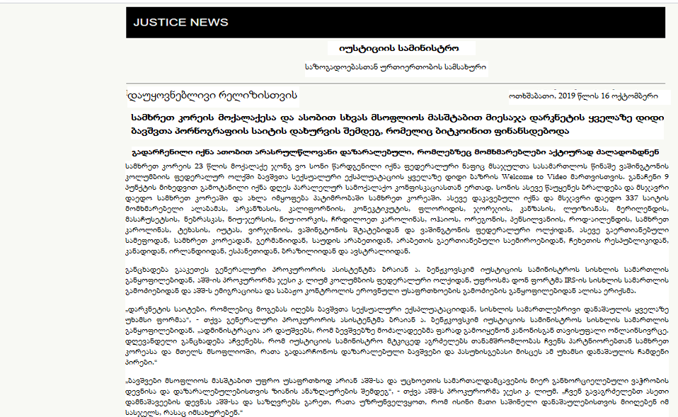
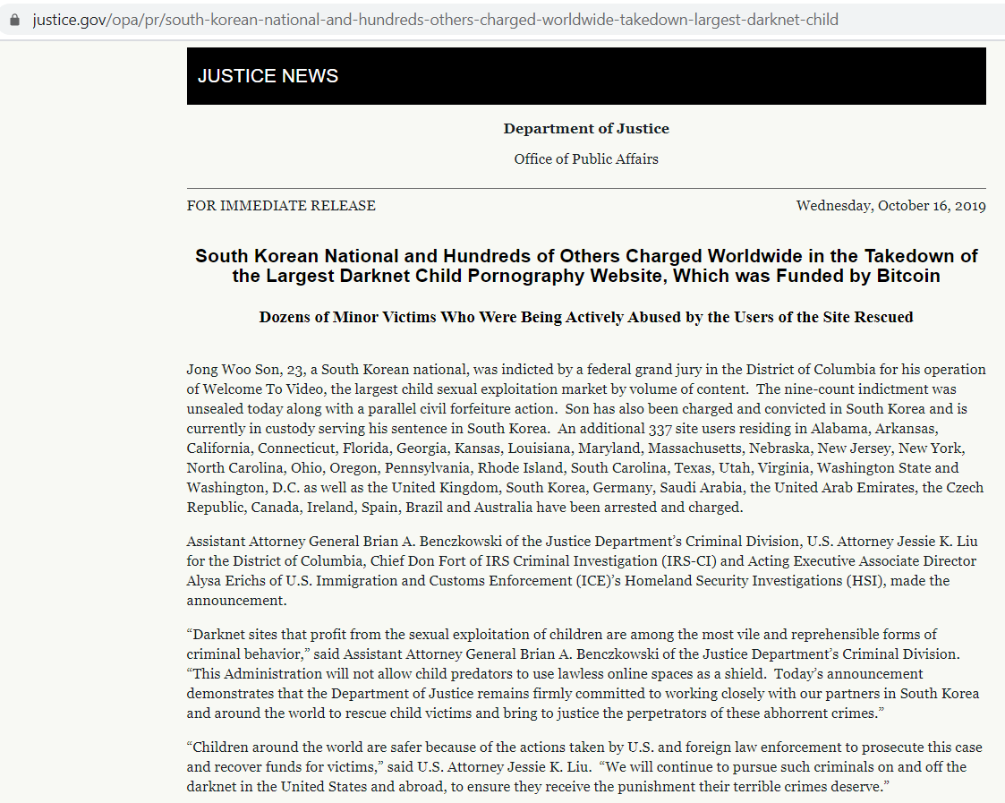
ბავშვთა პორნოგრაფია: მაგალითი
Notes:
ამ სლაიდზე ნაჩვენებია აშშ-ს იუსტიციის სამინისტროს პრესრელიზი იმის შესახებ, თუ როგორ დაედოთ მსოფლიოს მასშტაბით ასობით პირს მსჯავრი დარკნეტის უმსხვილეს ბავშვთა პორნოგრაფიის საიტთან დაკავშირებით. სამხრეთ კორეის მოქალაქეს მსჯავრი დაედო ვებსაიტის Welcome to Video მართვის გამო, ხოლო საიტის 377 მომხმარებელი ასევე დააკავეს და მსჯავრი დასდეს.

Slide 27
ბავშვთა პორნოგრაფია („უფლების გარეშე“)
1. თითოეული მხარე ვალდებულია, მიიღოს საჭირო საკანონმდებლო და სხვა ზომები, რომლებიც მოახდენს წინასწარ განზრახვითა და უფლების გარეშე ჩადენილი შემდეგი ქმედებების სისხლის სამართლის დანაშაულად კვალიფიცირებას მისი შიდასახელმწიფოებრივი კანონმდებლობის შესაბამისად:
  a. ბავშვთა პორნოგრაფიის წარმოება კომპიუტერული სისტემის საშუალებით გავრცელების მიზნით;
  b. ბავშვთა პორნოგრაფიის შეთავაზება ან ხელმისაწვდომობა კომპიუტერული სისტემის საშუალებით;
  c. ბავშვთა პორნოგრაფიის გავრცელება ან გადაცემა კომპიუტერული სისტემის საშუალებით;
  d. ბავშვთა პორნოგრაფიის შესყიდვა კომპიუტერული სისტემის საშუალებით საკუთარი თავისთვის ან სხვა პირისთვის;
  e. ბავშვთა პორნოგრაფიის ფლობა კომპიუტერულ სისტემაში ან კომპიუტერული მონაცემების შენახვის საშუალებაზე.
შეიძლება იყოს დაცვის საშუალებები, გარემოებები ან მსგავსი შესაბამისი პრინციპები, რაც პირს სისხლისსამართლებრივი პასუხისმგებლობისგან ათავისუფლებს.
ეს სამართლებრივი დაცვის საშუალებები შეიძლება ეფუძნებოდეს გამოხატვის თავისუფლებას, აზროვნების თავისუფლებას და პირადი ცხოვრების საიდუმლოების დაცვას
მხარეებმა ასევე შეიძლება დაუშვან დაცვა იმ პორნოგრაფიულ მასალებთან მიმართებით, რომლებსაც მხატვრული, სამედიცინო, სამეცნიერო ან მსგავსი ღირებულება აქვს.
Notes:
ამ სლაიდის მარცხენა მხარეს ნაჩვენებია ბუდაპეშტის კონვენციის მე-9 მუხლის ტექსტი ერთი გამოყოფილი ელემენტით („უფლების გარეშე“).
მარჯვენა მხარეს მოცემულია გამოყოფილი ელემენტის ახსნა.
ბუდაპეშტის კონვენციით გათვალისწინებული ბევრი დანაშაული მოითხოვს, რომ ჩადენილი იყოს „უფლების გარეშე“, ანუ შესაბამისი პირისგან ნებართვის მიღების გარეშე. შესაძლებელია, რომ მე-9 მუხლში აღწერილი ქმედება ჩადენილი იყოს „უფლებით“. არსებობს კონკრეტული სხვა დაცვის საშუალებები მე-9 მუხლში აღწერილი დანაშაულისა, მაგ., რომ პორნოგრაფიულ მასალას მხატვრული, სამედიცინო, სამეცნიერო ან მსგავსი ღირებულება აქვს.

Slide 28
ბავშვთა პორნოგრაფია
(„წარმოება... შეთავაზება...“)
1. თითოეული მხარე ვალდებულია, მიიღოს საჭირო საკანონმდებლო და სხვა ზომები, რომლებიც მოახდენს წინასწარ განზრახვითა და უფლების გარეშე ჩადენილი შემდეგი ქმედებების სისხლის სამართლის დანაშაულად კვალიფიცირებას მისი შიდასახელმწიფოებრივი კანონმდებლობის შესაბამისად:
  a. ბავშვთა პორნოგრაფიის წარმოება კომპიუტერული სისტემის საშუალებით გავრცელების მიზნით;
  b. ბავშვთა პორნოგრაფიის შეთავაზება ან ხელმისაწვდომობა კომპიუტერული სისტემის საშუალებით;
  c. ბავშვთა პორნოგრაფიის გავრცელება ან გადაცემა კომპიუტერული სისტემის საშუალებით;
  d. ბავშვთა პორნოგრაფიის შესყიდვა კომპიუტერული სისტემის საშუალებით საკუთარი თავისთვის ან სხვა პირისთვის;
  e. ბავშვთა პორნოგრაფიის ფლობა კომპიუტერულ სისტემაში ან კომპიუტერული მონაცემების შენახვის საშუალებაზე.
სისხლისსამართლებრივი შედეგები, რომლებიც უკავშირდება ჯაჭვის თითოეულ მონაწილეს წარმოებიდან ბავშვთა პორნოგრაფიის ფლობამდე
ახდენს შემდეგის კრიმინალიზაციას:
  ბავშვთა პორნოგრაფიის წარმოება (კომპიუტერული სისტემის საშუალებით გავრცელების მიზნით)
  ბავშვთა პორნოგრაფიის შეთავაზება (სხვების დახმარება ბავშვთა პორნოგრაფიის მოპოვებაში)
  ბავშვთა პორნოგრაფიის ხელმისაწვდომად გახდა (სხვების მოხმარებისთვის ბავშვთა პორნოგრაფიის ონლაინგანთავსება, მათ შორის, ბავშვთა პორნოგრაფიის ვებსაიტების გაკეთება)
Notes:
ამ სლაიდის მარცხენა მხარეს ნაჩვენებია ბუდაპეშტის კონვენციის მე-9 მუხლის ტექსტი ერთი გამოყოფილი ელემენტით („წარმოება... შეთავაზება ან ხელმისაწვდომობა“).
მარჯვენა მხარეს მოცემულია გამოყოფილი ელემენტების ახსნა.

Slide 29
ბავშვთა პორნოგრაფია („გავრცელება... გადაცემა...“)
1. თითოეული მხარე ვალდებულია, მიიღოს საჭირო საკანონმდებლო და სხვა ზომები, რომლებიც მოახდენს წინასწარ განზრახვითა და უფლების გარეშე ჩადენილი შემდეგი ქმედებების სისხლის სამართლის დანაშაულად კვალიფიცირებას მისი შიდასახელმწიფოებრივი კანონმდებლობის შესაბამისად:
  a. ბავშვთა პორნოგრაფიის წარმოება კომპიუტერული სისტემის საშუალებით გავრცელების მიზნით;
  b. ბავშვთა პორნოგრაფიის შეთავაზება ან ხელმისაწვდომობა კომპიუტერული სისტემის საშუალებით;
  c. ბავშვთა პორნოგრაფიის გავრცელება ან გადაცემა კომპიუტერული სისტემის საშუალებით;
  d. ბავშვთა პორნოგრაფიის შესყიდვა კომპიუტერული სისტემის საშუალებით საკუთარი თავისთვის ან სხვა პირისთვის;
  e. ბავშვთა პორნოგრაფიის ფლობა კომპიუტერულ სისტემაში ან კომპიუტერული მონაცემების შენახვის საშუალებაზე.
ახდენს შემდეგის კრიმინალიზაციას:
  ბავშვთა პორნოგრაფიის გავრცელება (ბავშვთა პორნოგრაფიის აქტიური გავრცელება)
  ბავშვთა პორნოგრაფიის გადაცემა (ბავშვთა პორნოგრაფიის გაგზავნა კომპიუტერული სისტემის მეშვეობით)
  ბავშვთა პორნოგრაფიის შესყიდვა საკუთარი მოხმარებისთვის ან სხვისთვის (ბავშვთა პორნოგრაფიის აქტიური მოპოვება, მათ შორის, ჩამოტვირთვის გზით)
  ბავშვთა პორნოგრაფიის ფლობა (ფლობა კომპიუტერულ სისტემაში ან მონაცემთა მატარებელზე)
Notes:
ამ სლაიდის მარცხენა მხარეს ნაჩვენებია ბუდაპეშტის კონვენციის მე-9 მუხლის ტექსტი ერთი გამოყოფილი ელემენტით („გავრცელება... გადაცემა... შესყიდვა... ფლობა“).
მარჯვენა მხარეს მოცემულია გამოყოფილი ელემენტების ახსნა.

Slide 30
ბავშვთა პორნოგრაფია
(„პორნოგრაფიული მასალა...“)
2. 1-ელი პუნქტის მიზნებისთვის, ტერმინი „ბავშვთა პორნოგრაფია“ შეიცავს პორნოგრაფიულ მასალას, რომელიც ვიზუალურად გამოსახავს:
  a. აშკარად სექსუალური ხასიათის ქმედებით დაკავებულ არასრულწლოვანს;
  b. აშკარად სექსუალური ხასიათის ქმედებით დაკავებულ პირს, რომელიც არასრულწლოვნად გამოიყურება;
  c. აშკარად სექსუალური ხასიათის ქმედებით დაკავებული არასრულწლოვანის რეალობასთან დაახლოებულ გამოსახულებებს.
3. მე-2 პუნქტის მიზნებისთვის, ტერმინი „არასრულწლოვანი“ მოიცავს 18 წლამდე ყველა პირს. ამასთან, მხარეს შეუძლია მოითხოვოს ნაკლები ასაკობრივი ზღვარი, რომელიც არ უნდა იყოს 16 წელზე ნაკლები.
4. თითოეულ მხარეს შეუძლია დაიტოვოს უფლება, არ გამოიყენოს სრულად ან ნაწილობრივ 1-ელი პუნქტის d და e ქვეპუნქტები და მე-2 პუნქტის b და c ქვეპუნქტები.
მოწესრიგებულია ეროვნული სტანდარტებით, რომლებიც მასალების კლასიფიკაციას ეხება, როგორც:
  უხამსი
  საზოგადოებრივი მორალისთვის შეუთავსებელი
  ანალოგიურად კორუმპირებული
მასალები, რომლებსაც მხატვრული, სამედიცინო, სამეცნიერო ან მსგავსი ღირებულება აქვს არ შეიძლება კლასიფიცირდეს, როგორც პორნოგრაფიული
ვიზუალური გამოსახვა მოიცავს კომპიუტერულ სისტემაში ან შენახვის საშუალებაზე შენახულ მონაცემებს, რომელსაც შეუძლია ვიზუალურ გამოსახულებად გარდაქმნა
Notes:
ამ სლაიდის მარცხენა მხარეს ნაჩვენებია ბუდაპეშტის კონვენციის მე-9 მუხლის ტექსტი ერთი გამოყოფილი ელემენტით („პორნოგრაფიული მასალა... ვიზუალურად გამოსახავს“).
მარჯვენა მხარეს მოცემულია გამოყოფილი ელემენტის ახსნა.
კერძოდ, ეს სლაიდი განმარტავს კრიტერიუმებს, რომლითაც უნდა განისაზღვროს, არის თუ არა კონკრეტული მასალა პორნოგრაფიული ხასიათის. შინაარსი უნდა განისაზღვროს ეროვნული სტანდარტებით, რომლებიც ეხება უხამსობას, საზოგადოებრივ მორალს და ა.შ.
მიუხედავად იმისა, რომ მე-9 მუხლის ენა გვთავაზობს, რომ პორნოგრაფიული მასალა უნდა წარმოადგენდეს ვიზუალურ გამოსახვას, ის ასევე უნდა შეიცავდეს კომპიუტერულ სისტემაში ან კომპიუტერული მონაცემების შენახვის საშუალებაზე შენახულ მონაცემებს, რომლებსაც შეუძლია ვიზუალურ გამოსახულებად გარდაქმნა.

Slide 31
ბავშვთა პორნოგრაფია („აშკარად სექსუალური ხასიათის ქმედება...“)
2. 1-ელი პუნქტის მიზნებისთვის, ტერმინი „ბავშვთა პორნოგრაფია“ შეიცავს პორნოგრაფიულ მასალას, რომელიც ვიზუალურად გამოსახავს:
  a. აშკარად სექსუალური ხასიათის ქმედებით დაკავებულ არასრულწლოვანს;
  b. აშკარად სექსუალური ხასიათის ქმედებით დაკავებულ პირს, რომელიც არასრულწლოვნად გამოიყურება;
  c. აშკარად სექსუალური ხასიათის ქმედებით დაკავებული არასრულწლოვანის რეალობასთან დაახლოებულ გამოსახულებებს.
3. მე-2 პუნქტის მიზნებისთვის, ტერმინი „არასრულწლოვანი“ მოიცავს 18 წლამდე ყველა პირს. ამასთან, მხარეს შეუძლია მოითხოვოს ნაკლები ასაკობრივი ზღვარი, რომელიც არ უნდა იყოს 16 წელზე ნაკლები.
4. თითოეულ მხარეს შეუძლია დაიტოვოს უფლება, არ გამოიყენოს სრულად ან ნაწილობრივ 1-ელი პუნქტის d და e ქვეპუნქტები და მე-2 პუნქტის b და c ქვეპუნქტები.
მოიცავს, სულ მცირე:
  სქესობრივ აქტს, რომელიც მოიცავს გენიტალია-გენიტალურ, ორალურ-გენიტალურ, ანალურ-გენიტალურ ან ორალურ-გენიტალურ აქტს იმავე ან საპირისპირო სქესის მცირეწლოვნებს შორის ან ზრდასრულსა და მცირეწლოვანს შორის
  ბესტიალიზმს
  მასტურბაციას
  სქესობრივი აქტის დროს სადისტურ ან მაზოხისტურ ძალადობას
  მცირეწლოვნების გენიტალიების ან სხვა ადგილების ჩვენებას, რაც სექსუალურ ლტოლვას აღძრავს.
მხარემ შეიძლება აშკარად სექსუალური ხასიათის ქმედების უფრო ფართო განმარტება გამოიყენოს
მნიშვნელობა არა აქვს, ქმედება რეალურია თუ მოდელირებული
Notes:
ამ სლაიდის მარცხენა მხარეს ნაჩვენებია ბუდაპეშტის კონვენციის მე-9 მუხლის ტექსტი ერთი გამოყოფილი ელემენტით („აშკარად სექსუალური ხასიათის ქმედება“).
მარჯვენა მხარეს მოცემულია გამოყოფილი ელემენტის ახსნა.
ის გადმოსცემს მინიმუმ კრიტერიუმს იმის განსასაზღვრად, ასახავს თუ არა კონკრეტული მასალა „აშკარად სექსუალური ხასიათის ქმედებას“. მხარეებს თავისუფლად შეუძლიათ გამოიყენონ უფრო ფართო განმარტება. მნიშვნელოვანია აღინიშნოს, რომ გამოსახული აშკარად სექსუალური ხასიათის ქმედება აუცილებელი არაა, იყოს რეალური აშკარად სექსუალური ხასიათის ქმედება და ის შეიძლება მოდელირებული იყოს.

Slide 32
ბავშვთა პორნოგრაფია
(„ასახავს... არასრუწლოვანს“)
2. 1-ელი პუნქტის მიზნებისთვის, ტერმინი „ბავშვთა პორნოგრაფია“ შეიცავს პორნოგრაფიულ მასალას, რომელიც ვიზუალურად გამოსახავს:
  a. აშკარად სექსუალური ხასიათის ქმედებით დაკავებულ არასრულწლოვანს;
  b. აშკარად სექსუალური ხასიათის ქმედებით დაკავებულ პირს, რომელიც არასრულწლოვნად გამოიყურება;
  c. აშკარად სექსუალური ხასიათის ქმედებით დაკავებული არასრულწლოვანის რეალობასთან დაახლოებულ გამოსახულებებს.
3. მე-2 პუნქტის მიზნებისთვის, ტერმინი „არასრულწლოვანი“ მოიცავს 18 წლამდე ყველა პირს. ამასთან, მხარეს შეუძლია მოითხოვოს ნაკლები ასაკობრივი ზღვარი, რომელიც არ უნდა იყოს 16 წელზე ნაკლები.
4. თითოეულ მხარეს შეუძლია დაიტოვოს უფლება, არ გამოიყენოს სრულად ან ნაწილობრივ 1-ელი პუნქტის d და e ქვეპუნქტები და მე-2 პუნქტის b და c ქვეპუნქტები.
მოცულია შემდეგი გამოსახვები:
  სექსუალური ძალადობა რეალურ ბავშვზე
  გამოსახულებები, რომლებიც ასახავს პირს, რომელიც ჰგავს არასრულწლოვანს, რომელიც მონაწილეობს აშკარად სექსუალური ხასიათის ქმედებაში
  გამოსახულებები, რომლებიც მართალია „რეალისტურია“, მაგრამ ფაქტობრივად არ შეიცავს რეალურ ბავშვს, რომელიც მონაწილეობს აშკარად სექსუალური ხასიათის ქმედებაში; მათ შორის, სურათები, რომლებიც შეცვლილია, როგორიცაა კერძო პირების მორფირებული გამოსახულებები ან თუნდაც კომპიუტერით სრულად გენერირებული გამოსახულებები
Notes:
ამ სლაიდის მარცხენა მხარეს ნაჩვენებია ბუდაპეშტის კონვენციის 9-მუხლის ტექსტი ერთი გამოყოფილი ელემენტით („გამოსახავს... არასრუწლოვანს... პირს, რომელიც არასრულწლოვნად გამოიყურება... არასრულწლოვანის რეალობასთან დაახლოებულ გამოსახულებებს“).
მარჯვენა მხარეს მოცემულია გამოყოფილი ელემენტების ახსნა.
ის ჩამოთვლის და განმარტავს გამოსახვის თემას მე-9 მუხლის შესაბამისად. რეალურ ბავშვებზე სექსუალური ძალადობის ამსახველი გამოსახულებები; გამოსახულებები, რომლებიც ასახავს პირს, რომელიც ჰგავს არასრულწლოვანს (რომელიც შეიძლება არასრულწლოვანი არ იყოს); და გამოსახულებები, რომლებიც, მიუხედავად იმისა, რომ რეალისტურია, ფაქტობრივად არ შეიცავს რეალურ ბავშვს, რომელიც მონაწილეობს აშკარად სექსუალური ხასიათის ქმედებაში.

Slide 33
ბავშვთა პორნოგრაფია
(„არასრულწლოვანი... 18 წლამდე“)
2. 1-ელი პუნქტის მიზნებისთვის, ტერმინი „ბავშვთა პორნოგრაფია“ შეიცავს პორნოგრაფიულ მასალას, რომელიც ვიზუალურად გამოსახავს:
  a. აშკარად სექსუალური ხასიათის ქმედებით დაკავებულ არასრულწლოვანს;
  b. აშკარად სექსუალური ხასიათის ქმედებით დაკავებულ პირს, რომელიც არასრულწლოვნად გამოიყურება;
  c. აშკარად სექსუალური ხასიათის ქმედებით დაკავებული არასრულწლოვანის რეალობასთან დაახლოებულ გამოსახულებებს.
3. მე-2 პუნქტის მიზნებისთვის, ტერმინი „არასრულწლოვანი“ მოიცავს 18 წლამდე ყველა პირს. ამასთან, მხარეს შეუძლია მოითხოვოს ნაკლები ასაკობრივი ზღვარი, რომელიც არ უნდა იყოს 16 წელზე ნაკლები.
4. თითოეულ მხარეს შეუძლია დაიტოვოს უფლება, არ გამოიყენოს სრულად ან ნაწილობრივ 1-ელი პუნქტის d და e ქვეპუნქტები და მე-2 პუნქტის b და c ქვეპუნქტები.
შეესაბამება ბავშვთა უფლებების შესახებ გაეროს კონვენციის 1-ელ მუხლში მოცემულ ბავშვის განმარტებას
ზოგადად, „არასრულწლოვანი“ ნიშნავს 18 წლამდე ასაკის ყველა პირს. მხარეებმა შეიძლება მოითხოვონ უფრო დაბალი ასაკობრივი ზღვარი, რაც არ უნდა იყოს 16 წელზე ნაკლები.
ასაკი უკავშირდება (რეალური ან ფიქტიური) ბავშვების გამოყენებას სექსუალურ ობიექტებად და არა სქესობრივი ურთიერთობის დაწყების თანხმობის ასაკს.
Notes:
ამ სლაიდის მარცხენა მხარეს ნაჩვენებია ბუდაპეშტის კონვენციის მე-9 მუხლის ტექსტი ერთი გამოყოფილი ელემენტით („არასრულწლოვანი... 18 წლამდე ასაკი“).
მარჯვენა მხარეს მოცემულია გამოყოფილი ელემენტის ახსნა.
ის განმარტავს ტერმინს „არასრულწლოვანი“, როგორც გამოყენებულია მე-9 მუხლის შესაბამისად. ეს განმარტება შემოიფარგლება რეალური/ფიქტიური ბავშვების სექსუალურ ობიექტებად გამოყენებით და არანაირად არ უკავშირდება სქესობრივი ურთიერთობის დაწყების თანხმობის ასაკის განსაზღვრას.

Slide 34
გამოკითხვის კითხვა
თქვენ ამოიღეთ აუდიოფაილი, რომელზეც ჩაწერილია მსახიობი ბავშვების მიერ გახმოვანებული პორნოგრაფიული სცენა.
არის თუ არა ეს ბუდაპეშტის კონვენციის მე-9 მუხლით გათვალისწინებული დანაშაული?
a) დიახ
b) არა
Notes:
სწორი პასუხია: b) არა. ეს იმიტომ, რომ ბუდაპეშტის კონვენციის მე-9 მუხლი მოიცავს მხოლოდ ვიზუალურ გამოსახვას.

Slide 35
გამოკითხვის კითხვა
თქვენ ამოიღეთ აუდიოფაილი, რომელზეც ჩაწერილია მსახიობი ბავშვების მიერ გახმოვანებული პორნოგრაფიული სცენა.
არის თუ არა ეს ბუდაპეშტის კონვენციის მე-9 მუხლით გათვალისწინებული დანაშაული?
a) დიახ
b) არა
35
Notes:
სწორი პასუხია: b) არა. ეს იმიტომ, რომ ბუდაპეშტის კონვენციის მე-9 მუხლი მოიცავს მხოლოდ ვიზუალურ გამოსახვას.

Slide 36
საავტორო და მომიჯნავე უფლებების დარღვევა
განყოფილება 4
ბუდაპეშტის კონვენციის მატერიალური დებულებები (ნაწილი 2)
Notes:
სლაიდების ეს ნაკრები შეისწავლის საავტორო და მომიჯნავე უფლებების დარღვევის დანაშაულს, რომელიც გათვალისწინებულია ბუდაპეშტის კონვენციის მე-10 მუხლით.

Slide 37
საავტორო და მომიჯნავე
უფლებების დარღვევა
ინტელექტუალური საკუთრების უფლება
(ბუდაპეშტის კონვენცია – მუხლი 10)
არ ქმნის ახალ რეგულაციას ამ თემაზე
ბუდაპეშტის კონვენციის მიზანია
  საავტორო უფლებების შესახებ უკვე არსებული წესების გამოყენება: ის, რაც დაცულია რეალურ სამყაროში, ასევე დაცული უნდა იქნეს ონლაინრეალობაში
  საავტორო უფლებების დარღვევა ონლაინ ან ჩადენილი კომპიუტერული სისტემის მეშვეობით უნდა დაისაჯოს ისევე, როგორც რეალურ სამყაროში ჩადენილი დარღვევა
ბუდაპეშტის კონვენცია მიუთითებს უკვე არსებულ საერთაშორისო ხელშეკრულებებზე
  1971 წლის 24 ივლისის პარიზის აქტი
  ბერნის კონვენცია
  საავტორო უფლებების მსოფლიო ორგანიზაციის ხელშეკრულებები
Notes:
ბუდაპეშტის კონვენცია არ შეიცავს რაიმე კონკრეტულ დანაშაულს საავტორო უფლების დარღვევისა. ბუდაპეშტის კონვენციის მე-10 მუხლი მხოლოდ ხაზს უსვამს, რომ საავტორო უფლებების შესახებ საერთაშორისო სამართლის შესაბამისად არსებული და კარგად დამკვიდრებული წესები გამოყენებული უნდა იქნეს ონლაინგარემოშიც: რაც აკრძალულია რეალურ ცხოვრებაში, ასევე აკრძალული უნდა იყოს ონლაინ. საავტორო უფლებების დარღვევები ონლაინ ან ჩადენილი კომპიუტერული სისტემის მეშვეობით უნდა დაისაჯოს ისევე, როგორც რეალურ სამყაროში ჩადენილი დარღვევა. ამ მიზეზით, ამ საკითხთან დაკავშირებით ბუდაპეშტის კონვენცია მითითებას აკეთებს უკვე არსებულ საერთაშორისო ხელშეკრულებებსა და შეთანხმებებზე (1971 წლის 24 ივლისის პარიზის აქტი, ბერნის კონვენცია და საავტორო უფლებების მსოფლიო ორგანიზაციის ხელშეკრულებები).

Slide 38
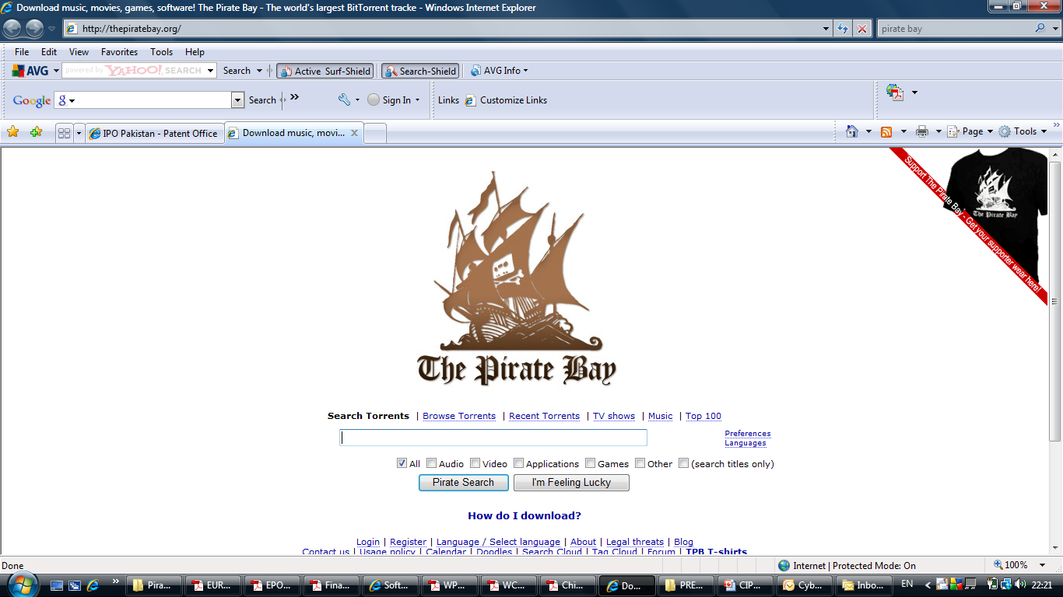
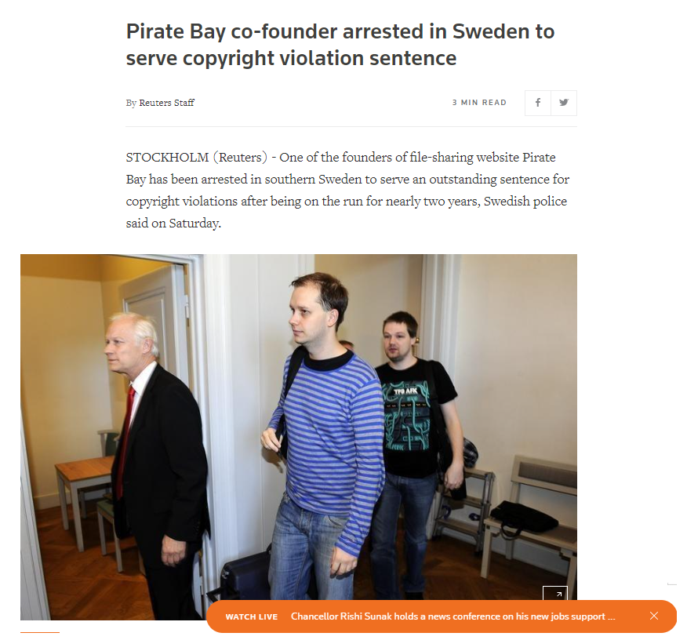
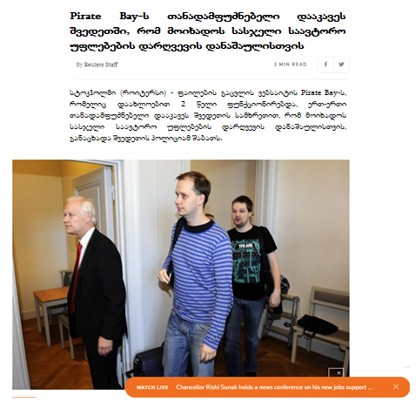
საავტორო და მომიჯნავე
უფლებების დარღვევა
Notes:
სლაიდის მარცხენა მხარეს გამოსახულებაზე ჩანს პოპულარული ვებსაიტის სქრინშოტი, რომელიც ხელმისაწვდომს ხდის პირინგული ქსელების მეშვეობით პირატული პროდუქციის ჩამოტვირთვის ბმულებს.
ტრენერმა შეიძლება მარჯვენა გამოსახულება გამოიყენოს იმის ასახსნელად, თუ როგორ მიუსაჯა შვედეთის სასამართლომ პატიმრობა ვებსაიტის The Pirate Bay დამაარსებლებს საავტორო უფლებების დარღვევისთვის. ეს შეიძლება გამოყენებული იქნეს ასახსნელად, თუ როგორ იქნა შვედეთში აღსრულებული ბუდაპეშტის კონვენციის მე-10 მუხლი.
სრული სტატიის ბმული: https://uk.reuters.com/article/us-sweden-piratebay/pirate-bay-co-founder-arrested-in-sweden-to-serve-copyright-violation-sentence-idUKKBN0EB0XF20140531

Slide 39
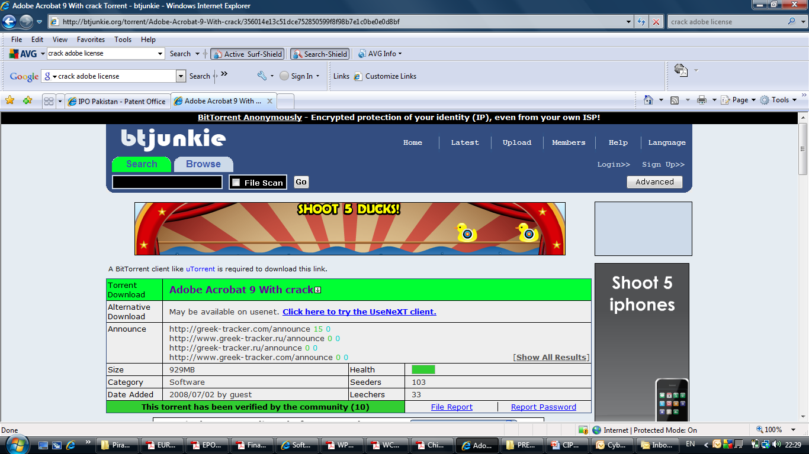
საავტორო და მომიჯნავე
უფლებების დარღვევა
Notes:
სლაიდზე არის ვებსაიტის სქრინშოტი, რომელიც Adobe-ის პროგრამული უზრუნველყოფის პირატულ ვერსიებს ხდის ხელმისაწვდომს. ტრენერმა შეიძლება აჩვენოს ეს, როგორც კომპიუტერული სისტემის გამოყენებით ჩადენილი საავტორო უფლების დარღვევის სხვა მაგალითი.

Slide 40
საავტორო და მომიჯნავე უფლებების დარღვევა („საავტორო უფლებების დარღვევა“)
1. თითოეული მხარე ვალდებულია, მიიღოს საჭირო საკანონმდებლო და სხვა ზომები, რომლებიც მოახდენს საავტორო უფლებების დარღვევის სისხლის სამართლის დანაშაულად კვალიფიცირებას მისი შიდასახელმწიფოებრივი კანონმდებლობის შესაბამისად, როგორც ეს განსაზღვრულია ამ მხარის კანონმდებლობით და რისი ვალდებულებაც მან იკისრა ლიტერატურულ და მხატვრულ ნაშრომთა დაცვის ბერნის კონვენციის, ინტელექტუალური საკუთრების უფლებათა ვაჭრობასთან დაკავშირებულ ასპექტებზე ხელშეკრულებისა და ინტელექტუალური საკუთრების მსოფლიო ორგანიზაციის ხელშეკრულებაზე დაყრდნობით მიღებული 1971 წლის 24 ივლისის პარიზის აქტით, გარდა ამ კონვენციებით მინიჭებული მორალური უფლებებისა, როცა ეს ქმედება ჩადენილია განზრახ, კომერციული მასშტაბით და კომპიუტერული სისტემის საშუალებით.
ახდენს საავტორო და მომიჯნავე უფლებების განზრახ დარღვევის კრიმინალიზაციას, რომელიც გამომდინარეობს მუხლში ჩამოთვლილი ხელშეკრულებებიდან, როცა ასეთი დარღვევა ჩადენილი იქნა კომპიუტერული სისტემის მეშვეობით და კომერციული მასშტაბით
დებულება მხოლოდ უზრუნველყოფს, რომ საავტორო უფლებების დარღვევის არსებული დანაშაულები, რომლებიც ძალაში შევიდა საერთაშორისო ვალდებულებების შესაბამისად, გამოყენებული იქნეს ქმედებების მიმართ, რომლებიც ჩადენილია კომპიუტერული სისტემის მეშვეობით
Notes:
ამ სლაიდის მარცხენა მხარეს ნაჩვენებია ბუდაპეშტის კონვენციის მე-10 მუხლის ტექსტი ერთი გამოყოფილი ელემენტით („საავტორო უფლებების დარღვევის ... როგორც ეს განსაზღვრულია ამ მხარის კანონმდებლობით და რისი ვალდებულებაც ამ მხარემ იკისრა ლიტერატურულ და მხატვრულ ნაშრომთა დაცვის ბერნის კონვენციის, ინტელექტუალური საკუთრების უფლებათა ვაჭრობასთან დაკავშირებულ ასპექტებზე ხელშეკრულებისა და ინტელექტუალური საკუთრების მსოფლიო ორგანიზაციის ხელშეკრულებაზე დაყრდნობით მიღებული 1971 წლის 24 ივლისის პარიზის აქტით ... განზრახ ... კომპიუტერული სისტემის საშუალებით“).
მარჯვენა მხარეს მოცემულია გამოყოფილი ელემენტის ახსნა.
მე-10 მუხლი ვრცელდება საავტორო უფლებების (და მომიჯნავე უფლებების) დარღვევაზე, მაგრამ არა მორალურ უფლებებზე. ბუდაპეშტის კონვენცია მხოლოდ ითვალისწინებს, რომ მხარემ გააფართოოს თავისი სხვადასხვა საერთაშორისო ინსტრუმენტებით უკვე არსებული ვალდებულებები დარღვევებთან მიმართებით, რომლებიც ჩადენილია კომპიუტერული სისტემის მეშვეობით. მაგალითად, თუ მხარეს არა აქვს ასეთი ვალდებულება, ის არ საჭიროებს ბუდაპეშტის კონვენციის მე-10 მუხლის განხორციელებას. ანალოგიურად, თუ მხარეს აქვს დათქმები საავტორო უფლებებთან დაკავშირებულ არსებულ საერთაშორისო ინსტრუმენტებთან, მან შეიძლება იგივე დათქმები გამოიყენოს მე-10 მუხლის განხორციელებასთან მიმართებით.

Slide 41
საავტორო და მომიჯნავე
უფლებების დარღვევა („კომერციული მასშტაბი“)
1. თითოეული მხარე ვალდებულია, მიიღოს საჭირო საკანონმდებლო და სხვა ზომები, რომლებიც მოახდენს საავტორო უფლებების დარღვევის სისხლის სამართლის დანაშაულად კვალიფიცირებას მისი შიდასახელმწიფოებრივი კანონმდებლობის შესაბამისად, როგორც ეს განსაზღვრულია ამ მხარის კანონმდებლობით და რისი ვალდებულებაც მან იკისრა ლიტერატურულ და მხატვრულ ნაშრომთა დაცვის ბერნის კონვენციის, ინტელექტუალური საკუთრების უფლებათა ვაჭრობასთან დაკავშირებულ ასპექტებზე ხელშეკრულებისა და ინტელექტუალური საკუთრების მსოფლიო ორგანიზაციის ხელშეკრულებაზე დაყრდნობით მიღებული 1971 წლის 24 ივლისის პარიზის აქტით, გარდა ამ კონვენციებით მინიჭებული მორალური უფლებებისა, როცა ეს ქმედება ჩადენილია განზრახ, კომერციული მასშტაბით და კომპიუტერული სისტემის საშუალებით.
შეესაბამება ინტელექტუალური საკუთრების უფლებათა ვაჭრობასთან დაკავშირებულ ასპექტებზე ხელშეკრულებას
ეხება კომერციული მასშტაბის პირატობას
მხარეებს შეუძლიათ გადააბიჯონ კომერციული მასშტაბის პირატობის ზღურბლს და მოახდინონ სხვა სახის საავტორო უფლებების კრიმინალიზაცია
Notes:
ამ სლაიდის მარცხენა მხარეს ნაჩვენებია ბუდაპეშტის კონვენციის მე-10 მუხლის ტექსტი ერთი გამოყოფილი ელემენტით („კომერციული მასშტაბი“).
მარჯვენა მხარეს მოცემულია გამოყოფილი ელემენტის ახსნა.
მე-10 მუხლი ვრცელდება საავტორო უფლებების კომერციული მასშტაბით დარღვევაზე, რომელიც უნდა შეესაბამებოდეს არსებულ საერთაშორისო ჩარჩოს ინტელექტუალური საკუთრების უფლებათა ვაჭრობასთან დაკავშირებულ ასპექტებზე ხელშეკრულების შესაბამისად. მხარეებმა შეიძლება მოისურვონ დარღვევის ყველა ფორმის უფრო გაფართოება მაშინაც კი, თუ კომერციული მასშტაბით არ არის ჩადენილი.

Slide 42
საავტორო და მომიჯნავე უფლებების დარღვევა („მომიჯნავე უფლებების დარღვევა...“)
2. თითოეული მხარე ვალდებულია, მიიღოს საჭირო საკანონმდებლო და სხვა ზომები, რომლებიც მოახდენს მომიჯნავე უფლებების დარღვევის სისხლის სამართლის დანაშაულად კვალიფიცირებას მისი შიდასახელმწიფოებრივი კანონმდებლობის შესაბამისად, როგორც ეს განსაზღვრულია ამ მხარის კანონმდებლობით და რისი ვალდებულებაც მან იკისრა ფონოგრამების პროდიუსერთა და სამაუწყებლო ორგანიზაციათა საერთაშორისო კონვენციის (რომის კონვენცია); ინტელექტუალური საკუთრების უფლებათა ვაჭრობასთან დაკავშირებულ ასპექტებზე ხელშეკრულების; და ინტელექტუალური საკუთრების მსოფლიო ორგანიზაციის შესრულებისა და ფონოგრამების შესახებ ხელშეკრულების თანახმად, გარდა ამ კონვენციებით მინიჭებული მორალური უფლებებისა, როცა ეს ქმედება ჩადენილია განზრახ, კომერციული მასშტაბით და კომპიუტერული სისტემის საშუალებით.
ახდენს მომიჯნავე უფლებების განზრახ დარღვევის კრიმინალიზაციას, რომელიც გამომდინარეობს მუხლში ჩამოთვლილი ხელშეკრულებებიდან, როცა ასეთი დარღვევა ჩადენილი იქნა კომპიუტერული სისტემის მეშვეობით და კომერციული მასშტაბით
დებულება მხოლოდ უზრუნველყოფს, რომ მომიჯნავე უფლებების დარღვევის არსებული დანაშაულები, რომლებიც ძალაში შევიდა საერთაშორისო ვალდებულებების შესაბამისად, გამოყენებული იქნეს ქმედებების მიმართ, რომლებიც ჩადენილია კომპიუტერული სისტემის მეშვეობით
Notes:
ამ სლაიდის მარცხენა მხარეს ნაჩვენებია ბუდაპეშტის კონვენციის მე-10 მუხლის ტექსტი ერთი გამოყოფილი ელემენტით („მომიჯნავე უფლებების დარღვევის. .. ფონოგრამების პროდიუსერთა და სამაუწყებლო ორგანიზაციათა საერთაშორისო კონვენციის (რომის კონვენცია); ინტელექტუალური საკუთრების უფლებათა ვაჭრობასთან დაკავშირებულ ასპექტებზე ხელშეკრულების; და ინტელექტუალური საკუთრების მსოფლიო ორგანიზაციის შესრულებისა და ფონოგრამების შესახებ ხელშეკრულების თანახმად ... განზრახ, კომერციული მასშტაბით ... კომპიუტერული სისტემის საშუალებით“).
მარჯვენა მხარეს მოცემულია გამოყოფილი ელემენტის ახსნა.
ეს წინა სლაიდის იდენტურია, თუმცა, „საავტორო უფლების“ ნაცვლად მოიცავს „მომიჯნავე უფლებას“. მომიჯნავე უფლებები, რომლებსაც ასევე „დაკავშირებულ უფლებებს“ უწოდებენ, ეხება უფლებას შემოქმედებით ნაწარმოებზე, რომლებიც ნაწარმოების ფაქტობრივ ავტორთან დაკავშირებული არაა, როგორიცაა, მაგალითად, შემსრულებლების უფლებები.

Slide 43
საავტორო და მომიჯნავე უფლებების დარღვევა („განსაკუთრებული შემთხვევები...“)
3. მხარეს შეუძლია დაიტოვოს უფლება, განსაკუთრებულ შემთხვევებში არ დააკისროს სისხლის სამართლის პასუხისმგებლობა ამ მუხლის 1-ელი და მე-2 პუნქტებით, იმ პირობით, რომ არსებობს სხვა ქმედითი საშუალებები და რომ ამგვარი დათქმით მხარე არ უხვევს იმ საერთაშორისო ვალდებულებებიდან, რომლებიც ამ მუხლის 1-ელ და მე-2 პუნქტებში მითითებული საერთაშორისო ინსტრუმენტებითაა დადგენილი.
განსაკუთრებულმა გარემოებებმა შეიძლება გაამართლოს საავტორო და მომიჯნავე უფლებების დარღვევისთვის სისხლის სამართლის პასუხისმგებლობის არდაკისრება, როგორიცაა:
  პარალელური იმპორტი
  ქირავნობის უფლება
თუმცა, ამ შემთხვევაში ხელმისაწვდომი უნდა იყოს ქმედითი საშუალებები (მაგ., სამოქალაქო ან ადმინისტრაციული ზომები)
Notes:
ამ სლაიდის მარცხენა მხარეს ნაჩვენებია ბუდაპეშტის კონვენციის მე-10 მუხლის ტექსტი ერთი გამოყოფილი ელემენტით („განსაკუთრებულ შემთხვევებში ... სხვა ქმედითი საშუალებები ... დათქმით მხარე არ უხვევს იმ საერთაშორისო ვალდებულებებიდან“).
მარჯვენა მხარეს მოცემულია გამოყოფილი ელემენტის ახსნა.
აქ ახსნილია, რომ არსებობს სისხლის სამართლის პასუხისმგებლობის დაკისრების ფართო გამონაკლისი, თუ არსებობს სხვა ქმედითი საშუალებები, როგორიცაა სამოქალაქო ან ადმინისტრაციული ზომები.

Slide 44
დამატებითი პასუხისმგებლობა
განყოფილება 5
ბუდაპეშტის კონვენციის მატერიალური დებულებები (ნაწილი 2)
Notes:
სლაიდების ეს ნაკრები შეისწავლის დამატებით პასუხისმგებლობასთან დაკავშირებულ დებულებებს (მცდელობა, ხელის შეწყობა, წაქეზება და იურიდიული პირის პასუხისმგებლობა), რომელიც გათვალისწინებულია ბუდაპეშტის კონვენციის მე-11 და მე-12 მუხლებით.

Slide 45
მცდელობა და ხელშეწყობა ან წაქეზება
(წინასწარი განზრახვით ხელშეწყობა ან წაქეზება...)
1. თითოეული მხარე ვალდებულია, მიიღოს საჭირო საკანონმდებლო და სხვა ზომები, რომლებიც მოახდენს ამ კონვენციის მე-2-მე-10 მუხლებით გათვალისწინებული ნებისმიერი დანაშაულის ჩასადენად წინასწარი განზრახვით ხელშეწყობის ან წაქეზების სისხლის სამართლის დანაშაულად კვალიფიცირებას მისი შიდასახელმწიფოებრივი კანონმდებლობის შესაბამისად, თუ ამ დანაშაულის ჩადენის განზრახვა არსებობს.
2. თითოეული მხარე ვალდებულია, მიიღოს საჭირო საკანონმდებლო და სხვა ზომები, რომლებიც მოახდენს ამ კონვენციის მე-3-მე-5, მე-7, მე-8 მუხლებითა და 9.1.a და 9.1.c ქვეპუნქტებით გათვალისწინებული ნებისმიერი დანაშაულის ჩადენის მცდელობის სისხლის სამართლის დანაშაულად კვალიფიცირებას მისი შიდასახელმწიფოებრივი კანონმდებლობის შესაბამისად, თუ ეს ქმედება წინასწარი განზრახვითაა ჩადენილი.
3. თითოეულ მხარეს შეუძლია დაიტოვოს უფლება, არ გამოიყენოს სრულად ან ნაწილობრივ ამ მუხლის მე-2 პუნქტი.
ბუდაპეშტის კონვენცია მოითხოვს თავისი დებულებებით დადგენილი ნებისმიერი დანაშაულის ხელშეწყობის ან წაქეზების კრიმინალიზაციას
უნდა არსებობდეს დანაშაულის ჩადენის განზრახვა
მომსახურების მიმწოდებლის მიმართ, რომელიც უზრუნველყოფს საკაბელო არხს დანაშაულის ჩასადენად, მაგრამ რომელსაც დანაშაულებრივი განზრახვა არ აქვს, ვერ წარმოიშობა პასუხისმგებლობა
Notes:
ამ სლაიდის მარცხენა მხარეს ნაჩვენებია ბუდაპეშტის კონვენციის მე-11 მუხლის ტექსტი ერთი გამოყოფილი ელემენტით („წინასწარი განზრახვით ხელშეწყობის ან წაქეზების ... თუ ამ დანაშაულის ჩადენის განზრახვა არსებობს“).
მარჯვენა მხარეს მოცემულია გამოყოფილი ელემენტის ახსნა.
ეს ახდენს ბუდაპეშტის კონვენციის მე-2-მე-10 მუხლებით გათვალისწინებული ნებისმიერი დანაშაულის განზრახ ხელშეწყობის ან წაქეზების კრიმინალიზაციას. დამნაშავეს უნდა ჰქონდეს ასეთი დანაშაულის ჩადენის განზრახვა, რომ ეს დებულება იქნეს გამოყენებული. ეს მნიშვნელოვანი მოთხოვნაა, რადგან ის გამორიცხავდა მომსახურების მიმწოდებლებს, რომლებიც შეიძლება საკაბელო არხის მეშვეობით ხელი შეუწყონ ან წააქეზონ დანაშაულის ჩადენა, მაგრამ არ გააჩნდეთ დანაშაულებრივი განზრახვა.

Slide 46
მცდელობა და ხელშეწყობა ან წაქეზება
(„ჩადენის მცდელობა...“)
1. თითოეული მხარე ვალდებულია, მიიღოს საჭირო საკანონმდებლო და სხვა ზომები, რომლებიც მოახდენს ამ კონვენციის მე-2-მე-10 მუხლებით გათვალისწინებული ნებისმიერი დანაშაულის ჩასადენად წინასწარი განზრახვით ხელშეწყობის ან წაქეზების სისხლის სამართლის დანაშაულად კვალიფიცირებას მისი შიდასახელმწიფოებრივი კანონმდებლობის შესაბამისად, თუ ამ დანაშაულის ჩადენის განზრახვა არსებობს.
2. თითოეული მხარე ვალდებულია, მიიღოს საჭირო საკანონმდებლო და სხვა ზომები, რომლებიც მოახდენს ამ კონვენციის მე-3-მე-5, მე-7, მე-8 მუხლებითა და 9.1.a და 9.1.c ქვეპუნქტებით გათვალისწინებული ნებისმიერი დანაშაულის ჩადენის მცდელობის სისხლის სამართლის დანაშაულად კვალიფიცირებას მისი შიდასახელმწიფოებრივი კანონმდებლობის შესაბამისად, თუ ეს ქმედება წინასწარი განზრახვითაა ჩადენილი.
3. თითოეულ მხარეს შეუძლია დაიტოვოს უფლება, არ გამოიყენოს სრულად ან ნაწილობრივ ამ მუხლის მე-2 პუნქტი.
ბუდაპეშტის კონვენცია არ მოითხოვს ყველა დანაშაულის მცდელობის კრიმინალიზაციას
ეს იმიტომ, რომ რთულია კონკრეტული დანაშაულების ჩადენის მცდელობის განჭვრეტა (მაგალითად, ბავშვთა პორნოგრაფიის შეთავაზების ან ხელმისაწვდომად გახდის მცდელობა)
მცდელობა უნდა იყოს წინასწარი განზრახვით, რომ გამოყენებული იქნეს სისხლის სამართლის პასუხისმგებლობა
მხარეებს დისკრეციული უფლება აქვთ, არ მოახდინონ მცდელობების კრიმინალიზაცია სრულად ან ნაწილობრივ
Notes:
ამ სლაიდის მარცხენა მხარეს ნაჩვენებია ბუდაპეშტის კონვენციის მე-11 მუხლის ტექსტი ერთი გამოყოფილი ელემენტით („მე-3-მე-5, მე-7, მე-8 მუხლებითა და 9.1.a და 9.1.c ქვეპუნქტებით ... ნებისმიერი დანაშაულის ჩადენის მცდელობის ... შეუძლია დაიტოვოს უფლება, არ გამოიყენოს სრულად ან ნაწილობრივ ამ მუხლის მე-2 პუნქტი“).
მარჯვენა მხარეს მოცემულია გამოყოფილი ელემენტის ახსნა.
გამოყოფილი ნაწილი ახდენს ბუდაპეშტის კონვენციით გათვალისწინებული კონკრეტული დანაშაულების მცდელობის კრიმინალიზაციას. მაგალითად, უკანონო წვდომის მცდელობა, მოწყობილობების ბოროტად გამოყენება და ბავშვთა პორნოგრაფიის კონკრეტული ასპექტები ვერ იქნება კრიმინალიზებული, რადგან რთულია მცდელობასთან დაკავშირებული დანაშაულების დადგენა. ბუდაპეშტის კონვენცია მოითხოვს, რომ მცდელობა იყოს წინასწარი განზრახვით, რომ გამოყენებული იქნეს სისხლის სამართლის პასუხისმგებლობა.

Slide 47
იურიდიული პირის პასუხისმგებლობა
(„იურიდიულ პირებზე პასუხისმგებლობის დაკისრება...“)
1. თითოეული მხარე ვალდებულია, მიიღოს საჭირო საკანონმდებლო და სხვა ზომები, რომლებიც მოახდენს ამ კონვენციით გათვალისწინებულ დანაშაულთა ჩამდენ იურიდიულ პირებზე პასუხისმგებლობის დაკისრებას, თუ ეს ქმედება ჩადენილია მათ სასარგებლოდ ნებისმიერი ფიზიკური პირის მიერ ინდივიდუალურად ან როგორც იურიდიული პირის ორგანოს იმ წარმომადგენლის მიერ, რომელსაც ამ დაწესებულებაში უკავია წამყვანი თანამდებობა, რაც თავის მხრივ ეფუძნება შემდეგს:
  a. იურიდიული პირის წარმომადგენლობითი უფლებამოსილება;
  b. იურიდიული პირის სახელით გადაწყვეტილებების მიღების უფლებამოსილება;
  c. იურიდიული პირის შიგნით კონტროლის განხორციელების უფლებამოსილება.
უნდა დაკმაყოფილდეს ოთხი პირობა, რომ გამოყენებული იქნეს იურიდიული პირის პასუხისმგებლობა:
  ბუდაპეშტის კონვენციით გათვალისწინებული დანაშაულის ჩადენა
  დანაშაული ჩადენილი უნდა იყოს იურიდიული პირის სასარგებლოდ
  დანაშაული უნდა ჩაიდინოს პირმა, რომელიც „წამყვან თანამდებობაზეა“ (მაღალი თანამდებობა ორგანიზაციაში)
  წამყვან თანამდებობაზე მყოფი წამყვანი პირი უნდა მოქმედებდეს შემდეგის საფუძველზე:
    წარმომადგენლობითი უფლებამოსილება
    გადაწყვეტილებების მიღების უფლებამოსილება
    კონტროლის განხორციელების უფლებამოსილება
Notes:
ამ სლაიდის მარცხენა მხარეს ნაჩვენებია ბუდაპეშტის კონვენციის მე-12 მუხლის ტექსტი ერთი გამოყოფილი ელემენტით (იურიდიულ პირებზე პასუხისმგებლობის დაკისრებას ... ჩადენილია მათ სასარგებლოდ ნებისმიერი ფიზიკური პირის მიერ ... წამყვანი თანამდებობა ... წარმომადგენლობითი უფლებამოსილება ... გადაწყვეტილებების მიღების უფლებამოსილება ... კონტროლის განხორციელების უფლებამოსილება).
მარჯვენა მხარეს მოცემულია გამოყოფილი ელემენტის ახსნა.
ევროკავშირისა და ევროპის საბჭოს ორივე პერსპექტივა მოიცავს, სულ მცირე, ნებისმიერი სახის (სისხლის სამართლის ან არა) პასუხისმგებლობის დაკისრებას კომპანიებზე ან სხვა იურიდიულ პირებზე დანაშაულებისთვის, რომლებიც ჩადენილია მათი წარმომადგენლების მიერ, რომლებიც მოქმედებენ მათი წარმომადგენლობისა და ინტერესის შესაბამისად. გარდა ამისა, კონვენცია აცხადებს, რომ იურიდიული პირების პასუხისმგებლობა დგება ასევე კომპანიის ან სხვა იურიდიული პირის კანონიერი წარმომადგენლის მხრიდან არასაკმარისი ზედამხედველობის ან კონტროლის შემთხვევაში იმის მიმართ, ვისაც ის ზედამხედველობს. იურიდიული პირის პასუხისმგებლობის გამოყენების წინაპირობის თვალსაზრისით ბუდაპეშტის კონვენცია მოითხოვს სლაიდში ხაზგასმულ ოთხ პირობას. ეს იმის უზრუნველსაყოფადაა, რომ იურიდიული პირები უსამართლოდ არ დაისაჯონ ქმედებებისთვის, რომლებიც ფიზიკურმა პირებმა ინდივიდუალურად ჩაიდინეს.

Slide 48
იურიდიული პირის პასუხისმგებლობა („არასაკმარისი ზედამხედველობა...“)
2, ამ მუხლის 1-ელი პუნქტით უკვე გათვალისწინებული შემთხვევების გარდა, თითოეული მხარე ვალდებულია, მიიღოს საჭირო ზომები იმის უზრუნველსაყოფად, რომ იურიდიულ პირზე შეიძლებოდეს პასუხისმგებლობის დაკისრება, როცა 1-ელ პუნქტში მითითებული ფიზიკური პირის მიერ არასაკმარისმა ზედამხედველობამ ან კონტროლმა შესაძლებელი გახადა ამ კონვენციით გათვალისწინებული დანაშაულის ჩადენა იმ იურიდიული პირის სასარგებლოდ, რომლის უფლებამოსილებითაც მოქმედებდა ეს ფიზიკური პირი.
3. მხარის სამართლებრივი პრინციპების გათვალისწინებით, იურიდიული პირის პასუხისმგებლობა შეიძლება იყოს სისხლისსამართლებრივი, სამოქალაქო ან ადმინისტრაციული.
4. ასეთი პასუხისმგებლობა არ გამორიცხავს დანაშაულის ჩამდენი ფიზიკური პირის სისხლის სამართლის პასუხისმგებლობას.
იურიდიულ პირს შეიძლება ასევე დაეკისროს პასუხისმგებლობა იმ პირის მიერ ჩადენილი დანაშაულისთვის, რომელსაც არ უკავია წამყვანი თანამდებობა (მაგალითად, თავისი უფლებამოსილების ფარგლებში მოქმედი თანამშრომელი ან წარმომადგენელი), თუ:
  დანაშაული ჩაიდინა ასეთმა თანამშრომელმა ან წარმომადგენელმა
  დანაშაული ჩადენილია იურიდიული პირის სასარგებლოდ
  დანაშაულის ჩადენა შესაძლებელი გახდა იმის გამო, რომ წამყვანმა პირმა ვერ მიიღო ამ თანამშრომლის ან წარმომადგენლის ზედამხედველობის გონივრული ან სათანადო ზომები
არ მოითხოვს თანამშრომელთა კომუნიკაციის ზოგადი კონტროლის განხორციელებას
Notes:
ამ სლაიდის მარცხენა მხარეს ნაჩვენებია ბუდაპეშტის კონვენციის მე-12 მუხლის ტექსტი ერთი გამოყოფილი ელემენტით („1-ელ პუნქტში მითითებული ფიზიკური პირის მიერ არასაკმარისმა ზედამხედველობამ ან კონტროლმა შესაძლებელი გახადა ... ჩადენა იმ იურიდიული პირის სასარგებლოდ, რომლის უფლებამოსილებითაც მოქმედებდა ეს ფიზიკური პირი”).
მარჯვენა მხარეს მოცემულია გამოყოფილი ელემენტის ახსნა.
ეს ელემენტი გვთავაზობს, რომ წინა სლაიდში გამოყოფილი ოთხი პირობის გარდა იურიდიულ პირს პასუხისმგებლობა შეიძლება დაეკისროს, თუ დანაშაულის ჩადენა შესაძლებელი გახადა არასაკმარისმა ზედამხედველობამ, მაგრამ ეს მოითხოვს, რომ დანაშაული ჩადენილი იყოს იურიდიული პირის სასარგებლოდ ფიზიკური პირის მიერ, რომელიც მისი უფლებამოსილებით მოქმედებს.

Slide 49
სესიის ამოცანები
ამ სესიის ბოლოს დელეგატები შეძლებენ:
ელემენტების იდენტიფიცირებას, რომლებიც შეადგენს შემდეგ დანაშაულებს:
  კომპიუტერთან დაკავშირებული გაყალბება
  კომპიუტერთან დაკავშირებული თაღლითობა
  ბავშვთა პორნოგრაფია
  საავტორო და მომიჯნავე უფლებების დარღვევა
გაიაზრონ, თუ როგორ ახდენს ბუდაპეშტის კონვენცია დანაშაულის ხელშეწყობის, წაქეზებისა და მცდელობის კრიმინალიზაციას, აგრეთვე იურიდიული პირის პასუხისმგებლობის მოცულობა
Notes:
სლაიდი იმეორებს სესიის ამოცანებს. ტრენერს შეუძლია გაიაროს ეს ამოცანები, რათა უზრუნველყოს, რომ ეს ასპექტები მოცულია ამ მოდულით.

Slide 50


გაცნობითი სასწავლო კურსი მოსამართლეებისთვის კიბერდანაშაულისა და ელექტრონული მტკიცებულებების თემაზე
გმადლობთ
Xxxxx XXXXXXXX
ევროპის საბჭო
ელ. ფოსტა
დდ თვე წწწწ

